Slide 1
تشخیص بیماری پلاس در رتینوپاتی نارس
ارزیابی سهم بازنمایی عروقی فضایی و نشانگرهای اسکالر عروقی در کنار بازنمایی تصویر
نیکی مهدیان
استاد راهنما: دکتر تقی راد
دانشکده‌ی مهندسی برق - دانشگاه صنعتی خواجه نصیرالدین طوسی
پروژه‌ی کارشناسی
Notes:
— محور اسلاید —
کل ارائه یک زنجیره‌ی استدلال است: نخست چه چیزی اندازه‌گیری شد، دوم داده چه چیزی نشان داد، سوم چه چیزی هنوز اثبات نشده است. جمله‌ی پژوهش این است: در جمعیت و پروتکل مشخص این پروژه، نقشه‌ی فضایی عروق به تصویر رنگی اطلاعات مکمل افزود و این جهت اثر تکرار شد، در حالی که پنج خلاصه‌ی عددی ارزش افزوده‌ی تکرارپذیر نساختند.
— شرح و شاهد —
روایت پایان‌نامه را با این پرسش آغاز کن: «اگر نشانه‌ی بالینی پلاس عمدتاً عروقی است، کدام نمایش عروق واقعاً به مدل تصویر رنگی اطلاعات تازه می‌دهد؟» سپس سه سطح نمایش را معرفی کن: پنج عدد قابل تفسیر، تصویر رنگی و نقشه‌ی کامل فضایی عروق. تمام مدل‌های A تا G برای جداکردن سهم این سه سطح طراحی شده‌اند.
ساختار ارائه‌ی من بر یک سؤال مقایسه‌ای بنا شده است، نه بر نمایش تعداد زیادی مدل. ابتدا جمعیت و اعتبار تقسیم را تثبیت می‌کنم، سپس سه شکل نمایش اطلاعات عروقی را معرفی می‌کنم و نشان می‌دهم هر مقایسه‌ی مدل دقیقاً کدام فرضیه را می‌آزماید. بعد از گزارش برآورد نقطه‌ای، همیشه بازه‌ی اطمینان و مرز استنباط را می‌گویم. نتیجه‌ی اصلی این نیست که پیچیده‌ترین مدل بیشترین عدد را ساخته است؛ نتیجه این است که ساختار فضایی عروق اطلاعات مکمل ایجاد کرد، اما پنج خلاصه‌ی عددی چنین ارزش افزوده‌ی پایداری نشان ندادند. در پایان نیز با گزارش افت بین‌مرکزی روشن می‌کنم که این شاهد پژوهشی هنوز مساوی با آمادگی بالینی نیست.
در دفاع خوب، اسلایدها فهرستی از کارهای انجام‌شده نیستند؛ هر اسلاید باید یک حلقه از زنجیره‌ی استدلال باشد. داور باید بفهمد چرا سؤال مطرح شد، چرا طراحی آزمایش برای پاسخ مناسب بود، نتیجه چه بود و ادعای مجاز دقیقاً تا کجاست.

Slide 2
مسئله‌ی بالینی
▪ رتینوپاتی نارس و ROP
▪ بیماری Plus
▪ مرز Pre-Plus
▪ خروجی مدل: احتمال سه‌رده‌ای
Notes:
— محور اسلاید —
مسئله، طبقه‌بندی سه‌کلاسه‌ی تصاویر فوندوس به Normal، Pre-Plus و Plus است و خروجی مدل یک احتمال است، نه تصمیم درمانی. Plus با گشادشدگی و پیچ‌خوردگی عروق قطب خلفی شناخته می‌شود؛ همین ریشه‌ی عروقی، فرضیه‌ی اصلی پروژه را می‌سازد.
— شرح و شاهد —
سه کلاس طبیعی، پیش‌پلاس و پلاس را معرفی کن. تأکید کن که مدل مرحله، ناحیه، درمان یا تشخیص کامل ROP را تعیین نمی‌کند. این مرزبندی از ادعای بیش از داده جلوگیری می‌کند.
موضوع پایان‌نامه‌ی من بررسی ارزش اطلاعات عروقی برای طبقه‌بندی سه‌کلاسه‌ی تصاویر فوندوس نوزادان نارس به طبیعی، پیش‌پلاس و پلاس است. بیماری پلاس با تغییر غیرطبیعی عروق، به‌ویژه گشادشدگی و پیچ‌خوردگی، ارتباط دارد؛ بنابراین در نگاه اول ممکن است تصور شود هر نوع اطلاعات عروقی الزاماً مدل را بهتر می‌کند. سؤال اصلی من دقیق‌تر بود: آیا چند نشانگر عددی قابل تفسیر واقعاً به مدل تصویری اطلاعات تازه اضافه می‌کنند، یا برای حفظ اطلاعات مفید باید ساختار کامل فضایی شبکه‌ی عروقی را نگه داشت؟
خروجی این پژوهش تشخیص کامل ROP، مرحله‌بندی، تعیین ناحیه یا تصمیم درمان نیست. مدل فقط برای یک تصویر، احتمال سه برچسب طبیعی، پیش‌پلاس و پلاس را تولید می‌کند. این مرزبندی مهم است، زیرا حتی یک طبقه‌بند با عملکرد مناسب نیز بدون ارزیابی آینده‌نگر، تحلیل نقطه‌ی کار و ادغام در مسیر بالینی به ابزار درمان تبدیل نمی‌شود.
مسئله‌ی این پایان‌نامه طبقه‌بندی نظارت‌شده‌ی سه‌کلاسه‌ی تصاویر فوندوس نوزادان نارس است. برای هر تصویر یکی از سه برچسب طبیعی، پیش‌پلاس یا پلاس ثبت شده است. پلاس با تغییرات عروقی قطب خلفی شبکیه، به‌ویژه افزایش پیچ‌خوردگی و گشادشدگی رگ‌ها ارتباط دارد. بااین‌حال، خروجی مدل را معادل تشخیص کامل ROP یا تصمیم درمانی در نظر نمی‌گیریم. مدل فقط تلاش می‌کند برچسب موجود در داده را از روی تصویر پیش‌بینی کند.
— پرسش‌های محتمل داور —
پرسش: چرا مسئله سه‌کلاسه تعریف شده و پلاس در برابر غیرپلاس نیست؟ پاسخ: زیرا پیش‌پلاس یک وضعیت میانی بالینی است و حذف آن بخشی از ساختار مسئله را از بین می‌برد. طبقه‌بندی سه‌کلاسه دشوارتر است، ولی به برچسب‌گذاری موجود وفادارتر می‌ماند. تحلیل دودویی فقط در موارد مشخص، مانند منبعی که پیش‌پلاس ندارد، به‌صورت محدود گزارش می‌شود.
پرسش: آیا مدل مرحله و ناحیه‌ی کامل ROP را تشخیص می‌دهد؟ پاسخ: خیر. خروجی فقط یکی از سه برچسب طبیعی، پیش‌پلاس و پلاس است. مرحله، ناحیه، تصمیم درمان و سایر مؤلفه‌های معاینه در خروجی مدل حاضر نیستند.

Slide 3
پرسش پژوهش
▪ چهار پرسش پژوهش
▪ یک پروتکل واحد
▪ آزمون قفل‌شده
Notes:
— محور اسلاید —
چهار پرسش اندازه‌پذیر: آیا پنج نشانگر سیگنال مستقل دارند (مدل A)؛ آیا افزودن آن‌ها به بازنمایی تصویری سود دارد (C-B و G-E)؛ آیا نقشه‌ی فضایی عروق مستقل از عددها مکمل است (E-B)؛ و آیا این سهم در منبع دیده‌نشده پایدار می‌ماند (LOSO). هر چهار پرسش با یک تقسیم ثابت، یک پروتکل آماری واحد و یک آزمون قفل‌شده سنجیده شدند.
— شرح و شاهد —
سؤال فقط «بیشترین AUC» نیست. سؤال این است که آیا نشانگرهای خلاصه یا ساختار فضایی عروق نسبت به تصویر رنگی ارزش افزوده دارند. تفاوت «اطلاعات مستقل» و «اطلاعات افزایشی» را توضیح بده.
از نظر یادگیری ماشین، برای هر تصویر بردار سه احتمال با مجموع یک تولید می‌شود. شبکه با کمینه‌کردن آنتروپی متقاطع می‌آموزد احتمال کلاس صحیح را افزایش دهد. بااین‌حال عملکرد روی داده‌ی آموزش پاسخ سؤال علمی نیست؛ هدف، توانایی تعمیم به نمونه‌هایی است که در برازش شرکت نکرده‌اند. به همین دلیل طراحی داده و ممیزی، پیش از معماری مدل، بخش بنیادی پژوهش بود.
پرسش اصلی این پایان‌نامه صرفاً این نبود که کدام مدل بزرگ‌ترین عدد عملکرد را دارد. از آنجا که تعریف بالینی پلاس با عروق ارتباط دارد، می‌خواستیم بدانیم اطلاعات عروقی را چگونه باید به مدل نمایش دهیم. در این پروژه سه سطح نمایش بررسی شد: پنج نشانگر عددی قابل‌تفسیر، بازنمایی آموخته‌شده از تصویر رنگی و بازنمایی آموخته‌شده از نقشه‌ی کامل عروق.
تمایز مهم پژوهش میان «وجود اطلاعات مستقل» و «ارزش افزوده» است. ممکن است پنج نشانگر به‌تنهایی قدرت پیش‌بینی داشته باشند، اما وقتی مدل تصویری از قبل اطلاعات مشابهی را آموخته است، افزودن آن‌ها هیچ بهبود تازه‌ای ایجاد نکند. بنابراین عملکرد مستقل نشانگرها به‌تنهایی برای ادعای مکمل‌بودن کافی نیست و باید مدل‌هایی مقایسه شوند که فقط در بلوک اطلاعات اضافه‌شده تفاوت دارند.
نکته‌ی روش‌شناختی مهم این است که مفیدبودن یک ویژگی به‌تنهایی با ارزش افزوده‌ی آن یکسان نیست. ممکن است پنج نشانگر به‌تنهایی عملکردی بالاتر از تصادف داشته باشند، ولی اطلاعات آن‌ها از قبل در بازنمایی رنگی وجود داشته باشد. در این شرایط افزودن آن‌ها به مدل رنگی بهبود جدیدی ایجاد نمی‌کند. بنابراین طراحی آزمایش باید بتواند وجود سیگنال مستقل را از مکمل‌بودن اطلاعات جدا کند.
— پرسش‌های محتمل داور —
پرسش: چرا فقط بزرگ‌ترین سطح زیر منحنی را انتخاب نکردید؟ پاسخ: چون بزرگ‌ترین برآورد نقطه‌ای ممکن است ناشی از نوسان نمونه‌گیری باشد. همچنین برای سنجش ارزش افزوده باید مدل‌ها تنها در اطلاعات اضافه‌شده تفاوت داشته باشند و اختلاف آن‌ها با آزمون زوجی و بازه‌ی اطمینان بررسی شود.
پرسش: ۱. مسئله‌ی دقیق پژوهش چیست؟ پاسخ: مسئله طبقه‌بندی سه‌کلاسه‌ی تصاویر فوندوس به طبیعی، پیش‌پلاس و پلاس است. سؤال علمی فقط عملکرد مدل نیست؛ هدف بررسی ارزش افزوده‌ی پنج نشانگر عددی و نقشه‌ی کامل عروق نسبت به بازنمایی رنگی است.

Slide 4
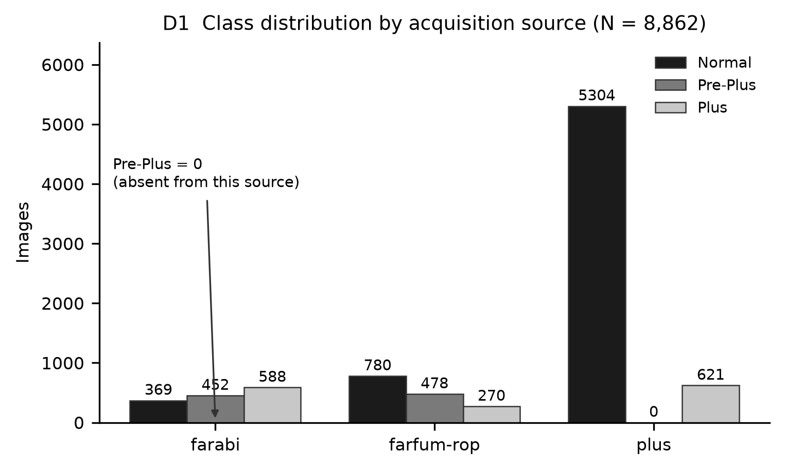
جمعیت، منابع و تقسیم
منبع بزرگ، عدد تجمیعی را جهت می‌دهد
▪ ۸۸۶۲ مورد، ۴۱۴ گروه
▪ سه مرکز تصویربرداری
▪ تقسیم ۶۲۰۳ / ۱۳۲۸ / ۱۳۳۱
▪ عدم‌توازن منبع
Notes:
— محور اسلاید —
جمعیت تحلیل ۸۸۶۲ مورد کامل در ۴۱۴ گروه از سه مرکز تصویربرداری است؛ تقسیم گروه‌محور ۶۲۰۳ / ۱۳۲۸ / ۱۳۳۱. منبع Plus حدود دوسوم داده را می‌سازد و مورد Pre-Plus ندارد؛ همین عدم‌توازن دلیل گزارش تفکیکی منبع‌ها و پرهیز از تکیه بر عدد تجمیعی است.
— شرح و شاهد —
۸۸۷۰ تصویر از پلاس، FARFUM-RoP و فارابی را نشان بده. سپس تقسیم ۶۲۱۱/۱۳۲۸/۱۳۳۱ را بیاور. عدد ۸۸۶۲ را فقط هنگام ورود به تحلیل پنج نشانگر توضیح بده: هشت تصویر آموزش ویژگی‌های فرکتال کامل نداشتند.
جمعیت مرجع شامل ۸۸۷۰ تصویر از سه منبع پلاس، FARFUM-RoP و فارابی بود. تقسیم رسمی شامل ۶۲۱۱ تصویر آموزش، ۱۳۲۸ تصویر اعتبارسنجی و ۱۳۳۱ تصویر آزمون بود. آموزش برای یادگیری پارامترها و محاسبه‌ی تمام آمارهای برازش‌پذیر استفاده شد. اعتبارسنجی برای انتخاب دوره، مدل، فراپارامتر، وزن همجوشی و در صورت نیاز آستانه‌ی یودن استفاده شد. آزمون برای برآورد نهایی مقایسه‌ی اصلی نگه داشته شد.
در تحلیل پنج نشانگر، عدد جمعیت ۸۸۶۲ دیده می‌شود. این عدد با ۸۸۷۰ تناقض ندارد. هشت تصویر بخش آموزش هر سه ویژگی فرکتال کامل را نداشتند؛ بنابراین تحلیل‌هایی که هم‌زمان به هر پنج نشانگر نیاز داشتند با ۶۲۰۳ تصویر آموزش و در مجموع ۸۸۶۲ مورد کامل انجام شدند. به‌جای جای‌گذاری مصنوعی سه ویژگی هم‌زمان مفقود، سیاست موارد کامل انتخاب شد تا یک الگوی ساختگی وابسته به منبع وارد نشود.
پیش از مدل‌سازی، داده‌ها ممیزی شدند. جمعیت مرجع شامل ۸۸۷۰ تصویر از سه منبع پلاس، FARFUM-RoP و فارابی بود. تقسیم رسمی شامل ۶۲۱۱ تصویر آموزش، ۱۳۲۸ تصویر اعتبارسنجی و ۱۳۳۱ تصویر آزمون بود. هشت تصویر آموزش هر سه مقدار فرکتال را نداشتند. بنابراین در تحلیل‌هایی که هر پنج نشانگر لازم بود، بخش آموزش به ۶۲۰۳ تصویر و جمعیت موارد کامل به ۸۸۶۲ تصویر کاهش یافت. این تفاوت به معنای وجود دو جمعیت متناقض نیست؛ ۸۸۷۰ جمعیت مرجع و ۸۸۶۲ جمعیت دارای پنج نشانگر کامل است.
جمعیت مرجع ۸۸۷۰ تصویر بود که به ۶۲۱۱ تصویر آموزش، ۱۳۲۸ اعتبارسنجی و ۱۳۳۱ آزمون تقسیم شد. اشتراک گروه‌های شناخته‌شده میان هر سه بخش صفر بود. بااین‌حال در مورد فارابی با دقت می‌گوییم استقلال در سطح معاینه کنترل شده است، نه اینکه استقلال بیمار با قطعیت اثبات شده باشد؛ زیرا شناسه‌ی واقعی بیمار در دسترس نبود.
— پرسش‌های محتمل داور —
پرسش: چرا تقسیم کاملاً متعادل نیست؟ پاسخ: چون گروه‌ها شکسته نشدند. استقلال هویت از توازن دقیق مهم‌تر بود. عدم تعادل باقی‌مانده با گزارش توزیع منبع و کلاس و ارزیابی منبع‌کنارگذاشته بررسی شد.
پرسش: ۴. تفاوت ۸۸۷۰ و ۸۸۶۲ چیست؟ پاسخ: ۸۸۷۰ جمعیت مرجع پیش از شرط کامل‌بودن نشانگرهاست. هشت تصویر آموزش هر سه ویژگی فرکتال را نداشتند. تحلیل‌های نیازمند پنج نشانگر روی ۸۸۶۲ تصویر، شامل ۶۲۰۳ آموزش، ۱۳۲۸ اعتبارسنجی و ۱۳۳۱ آزمون انجام شدند.
پرسش: ۵. چرا داده‌های مفقود را جای‌گذاری نکردید؟ پاسخ: هر سه ویژگی فرکتال هم‌زمان در هشت ردیف مفقود بودند و جای‌گذاری می‌توانست الگوی مصنوعی وابسته به منبع بسازد. برای مقایسه‌ی منصفانه‌ی پنج‌نشانگری، سیاست موارد کامل استفاده شد.
پرسش: ۶. چرا تقسیم کاملاً متعادل نیست؟ پاسخ: گروه‌ها قابل شکستن نبودند. اولویت جلوگیری از نشت هویت بود. شکستن بیمار برای توازن کلاس، استقلال آزمون را از بین می‌برد.

Slide 5
ممیزی داده و جلوگیری از نشت
▪ استقلال در سطح گروه
▪ تعریف گروه در Farabi
▪ نبود هم‌پوشانی
▪ قفل اثر انگشت داده
Notes:
— محور اسلاید —
واحد استقلال، گروه است نه فایل. هم‌پوشانی گروه شناخته‌شده و تکرار دقیق صفر است، پیش‌پردازش فقط با داده‌ی آموزش برازش شده و اثر انگشت تقسیم با SHA-256 قفل شده است.
— شرح و شاهد —
واحد گروه در پلاس و FARFUM بیمار و در فارابی معاینه بود. هم‌پوشانی گروه شناخته‌شده و تکرار دقیق صفر بود. چهار جفت نزدیک‌به‌تکراری ثبت شدند. بگو نبود شناسه‌ی بیمار فارابی مانع ادعای استقلال قطعی بیمار است.
یکی از مهم‌ترین خطرها نشت داده بود. اگر تصاویر در سطح فایل به‌طور تصادفی تقسیم شوند، ممکن است تصاویر مختلف یک بیمار یا یک معاینه میان آموزش و آزمون پخش شوند. این تصاویر از نظر آناتومی، دستگاه، رنگ و شرایط تصویربرداری مستقل نیستند و مدل می‌تواند ویژگی‌های هویتی را به‌جای الگوی بیماری بیاموزد. در پلاس و FARFUM گروه در سطح بیمار تعریف شد. در فارابی شناسه‌ی بیمار سراسری قابل اتکا نبود و معاینه نزدیک‌ترین واحد گروه‌بندی بود. تمام اعضای هر گروه فقط به یک بخش تخصیص یافتند و هم‌پوشانی گروه‌های شناخته‌شده صفر شد.
این کنترل به معنای اثبات نبود مطلق نشت نیست. در فارابی فقط استقلال معاینه قابل کنترل بود و ممکن است دو معاینه از یک بیمار بدون شناسه‌ی مشترک وجود داشته باشد. همچنین با SHA-256 هیچ تکرار دقیق میان بخش‌ها پیدا نشد، اما هش ادراکی چهار جفت نزدیک‌به‌تکراری، همگی از کلاس طبیعی، یافت. آن‌ها پس از مشاهده‌ی آزمون حذف نشدند تا جمعیت آزمون به‌شکل پسینی تغییر نکند؛ در عوض به‌عنوان محدودیت گزارش شدند.
تمام پیش‌پردازش‌های دارای پارامتر فقط روی آموزش برازش شدند. میانگین، انحراف معیار، میانه‌ی جای‌گذاری و وزن کلاس از اعتبارسنجی یا آزمون اطلاعات نگرفتند. اگر آستانه‌ای برای تصمیم دودویی لازم بود، شاخص یودن روی اعتبارسنجی بیشینه و همان آستانه بدون تغییر روی آزمون اعمال شد. این تفکیک مانع آن می‌شود که آزمون به‌طور پنهان به بخشی از فرایند انتخاب مدل تبدیل شود.
ممیزی باعث شد نتیجه‌ی تاریخی نزدیک ۰٫۹۸ کنار گذاشته شود، زیرا از تقسیم تصویرمحور به دست آمده و استقلال بیمار یا مورد بالینی را تضمین نمی‌کرد. همچنین یک ارزیابی تاریخی منبع‌کنارگذاشته روی ۸۹۴۷ تصویر اجرا شده بود که با جمعیت مرجع ۸۸۷۰ تصویری قابل مقایسه نبود. بنابراین نتیجه‌ی نهایی از زنجیره‌ی اصلاح‌شده بازتولید شد. این نمونه نشان می‌دهد حذف یک عدد بزرگ، ضعف پروژه نیست؛ نشانه‌ی اولویت‌دادن اعتبار استنباط بر ظاهر عملکرد است.
در نتیجه، ادعای ما این نیست که هیچ نوع نشت ممکنی وجود ندارد. ادعای دقیق این است که نشت‌های قابل‌شناسایی در سطح گروه و هویت دقیق فایل کنترل شده‌اند و محدودیت‌های باقی‌مانده، شامل نبود شناسه‌ی بیمار در فارابی و چهار جفت نزدیک‌به‌تکراری، مستند شده‌اند.
— پرسش‌های محتمل داور —
پرسش: آیا اکنون مطمئن هستید هیچ نشتی وجود ندارد؟ پاسخ: خیر. نبود مطلق تمام انواع نشت قابل اثبات نیست. می‌توانیم بگوییم هم‌پوشانی گروه شناخته‌شده و تکرار دقیق صفر بود و پیش‌پردازش فقط با آموزش برازش شد. نبود شناسه‌ی بیمار فارابی و شباهت‌های کشف‌نشده همچنان محدودیت‌اند.
پرسش: چرا چهار جفت مشابه را حذف نکردید؟ پاسخ: چون بعد از مشاهده‌ی آزمون شناسایی شدند. حذف پسینی می‌توانست نتیجه را سوگیرانه کند. آن‌ها حفظ و به‌عنوان محدودیت گزارش شدند.
پرسش: ۲. چرا تقسیم تصویرمحور نامعتبر بود؟ پاسخ: زیرا تصاویر یک بیمار یا معاینه مستقل نیستند. اشتراک آن‌ها میان آموزش و آزمون می‌تواند باعث حفظ ویژگی‌های هویتی، آناتومی، دوربین یا معاینه شود. به همین دلیل تمام تصاویر یک گروه فقط در یک بخش قرار گرفتند.
پرسش: ۳. آیا تقسیم فعلی کاملاً بدون نشت است؟ پاسخ: نبود مطلق هر نوع نشت قابل اثبات نیست. هم‌پوشانی گروه شناخته‌شده و تکرار دقیق صفر است و پیش‌پردازش فقط با آموزش برازش شده؛ ولی نبود شناسه‌ی بیمار در فارابی، چهار جفت نزدیک‌به‌تکراری و شباهت‌های کشف‌نشده محدودیت‌اند.
پرسش: ۲۵. چرا نتیجه‌ی تاریخی ۰٫۹۸ حذف شد؟ پاسخ: از تقسیم در سطح تصویر به دست آمده بود و احتمال اشتراک بیمار یا مورد بالینی میان آموزش و آزمون وجود داشت. بنابراین توان تعمیم مستقل را نشان نمی‌داد.
پرسش: ۲۶. چرا README و گزارش نهایی نتایج متفاوت دارند؟ پاسخ: README بخشی از مسیر تاریخی با ۲۳ ویژگی و معیار پلاس در برابر بقیه را مستند می‌کند. گزارش نهایی از پنج نشانگر، طبقه‌بندی سه‌کلاسه و مقایسه‌های جدید استفاده می‌کند. تفاوت جمعیت، معیار و نسخه مانع مقایسه‌ی مستقیم است.
پرسش: ۲۷. نقش هش در پروژه چیست؟ پاسخ: هش هویت فایل و نسخه را کنترل می‌کند و از استفاده‌ی ناخواسته از تقسیم، جدول یا مدل متفاوت جلوگیری می‌کند. هش صحت بالینی فایل را اثبات نمی‌کند.

Slide 6
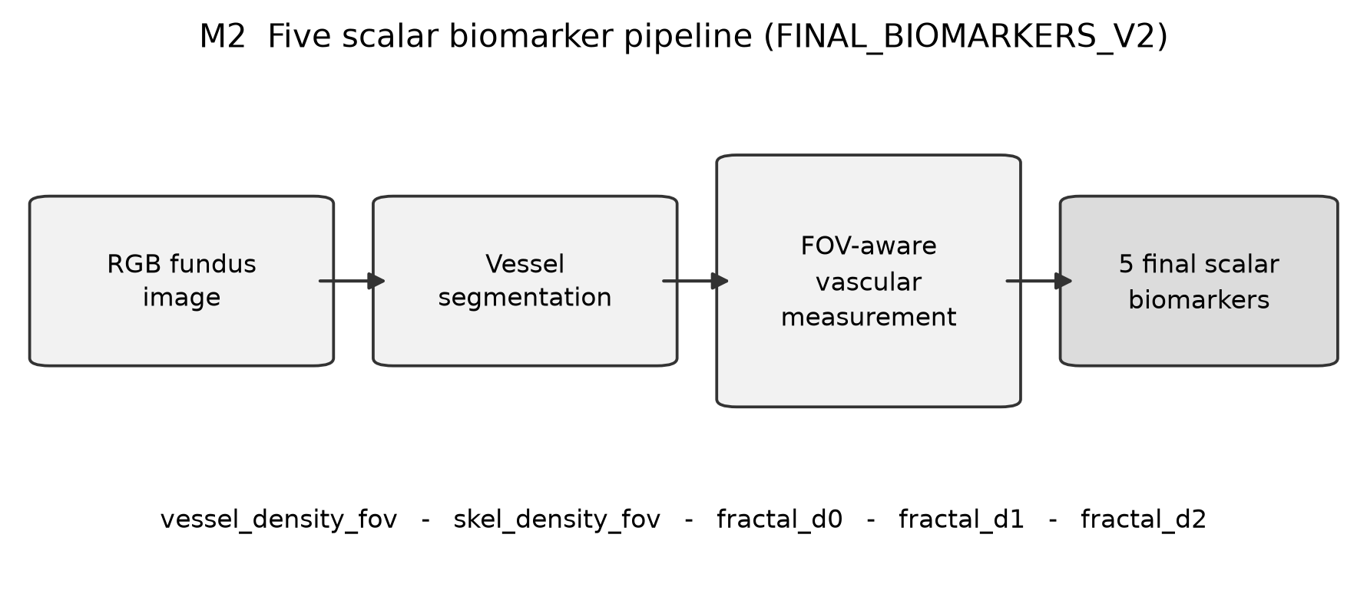
زنجیره‌ی عروقی و پنج نشانگر
پنج خلاصه‌ی عددی با معنای هندسی روشن
▪ پنج نشانگر نهایی
▪ مخرج مساحت محتوا
▪ خط لوله‌ی تثبیت‌شده
Notes:
— محور اسلاید —
پنج نشانگر نهایی: چگالی عروق در میدان دید، چگالی اسکلت و ابعاد فرکتال D0، D1 و D2. مخرج چگالی مساحت محتوا است تا ناحیه‌ی بیرون میدان دید نتیجه را تحریف نکند. پهنای رگ و پیچ‌خوردگی در بردار نهایی نیستند.
— شرح و شاهد —
تصویر، میدان دید، ماسک، اسکلت و پنج نشانگر را مرحله‌به‌مرحله نشان بده. روشن کن که پهنا و پیچ‌خوردگی فقط معیارهای آزمون پذیرش نسخه‌ی آزمایشی بودند و ورودی نهایی نیستند.
پس از تثبیت داده، مسیر عروقی آغاز شد. تصویر رنگی به ماسک دودویی عروق تبدیل می‌شود. میدان دید معتبر تعیین می‌شود تا حاشیه‌ی سیاه در مخرج چگالی‌ها وارد نشود. تطبیق تصویر و ماسک با حل‌گر قطعی انجام می‌شود و حالت مبهم به‌جای حدس‌زدن خطا می‌دهد. نسخه‌ی ایمن‌شده‌ی حل‌گر، محتوای پیکسلی ماسک‌ها را تغییر نداد و فقط خطر انتخاب فایل اشتباه را کم کرد.
پنج نشانگر نهایی عبارت‌اند از چگالی عروق، چگالی اسکلت و ابعاد فرکتال D0، D1 و D2. چگالی عروق نسبت تعداد پیکسل‌های عروقی به پیکسل‌های معتبر میدان دید است و هم از گستردگی و هم از ضخامت اثر می‌گیرد. چگالی اسکلت پس از نازک‌سازی شبکه به خطوط مرکزی محاسبه می‌شود و بیشتر طول و گستره‌ی توپولوژیک شبکه را بازتاب می‌دهد. ابعاد فرکتال با بررسی رفتار اندازه‌گیری در مقیاس‌های مختلف، پیچیدگی پوشش فضا و توزیع جرم عروقی را خلاصه می‌کنند. D0 به حضور و پوشش جعبه‌ها، D1 به توزیع اطلاعات و D2 به تمرکز جرمی حساس‌تر است.
در پروژه یک نامزد جداسازی مبتنی بر حاشیه‌گذاری تناسبی یا letterbox نیز آزمایش شد. هدف این بود که تغییر شکل هندسی ناشی از تغییر اندازه کاهش یابد. اما قانون پذیرش از پیش به معیارهای هندسی نگاه می‌کرد: پهنای رگ بهتر نشد و پیچ‌خوردگی بدتر شد، بنابراین نامزد به‌صورت خودکار جایگزین نسخه‌ی جاری نشد. نکته‌ی مهم این است که پهنای رگ و پیچ‌خوردگی جزو پنج ورودی نهایی نیستند؛ آن‌ها فقط معیارهای آزمون هندسی این نامزد بودند. همچنین بسته‌ی نهایی یک مجموعه‌ی خارجی تثبیت‌شده برای گزارش Dice جداسازی ندارد، پس کیفیت بالینی ماسک‌ها را مستقل از طبقه‌بندی ادعا نمی‌کنم.
برای جلوگیری از اثر حاشیه‌ی سیاه، میدان دید معتبر هر تصویر ساخته شد. سپس پنج نشانگر نهایی محاسبه شدند: چگالی عروق، چگالی اسکلت و سه بُعد فرکتال D0، D1 و D2. چگالی عروق نسبت پیکسل‌های عروقی به پیکسل‌های معتبر میدان دید است و از طول و ضخامت رگ‌ها تأثیر می‌گیرد. چگالی اسکلت پس از تبدیل رگ‌ها به خطوط مرکزی محاسبه می‌شود و بیشتر گستردگی شبکه را نشان می‌دهد. ابعاد فرکتال جنبه‌های متفاوت پوشش فضا، توزیع اطلاعات و تراکم شبکه را در چند مقیاس خلاصه می‌کنند.
یک نسخه‌ی آزمایشی مبتنی بر حاشیه‌گذاری تناسبی نیز بررسی شد. در آزمون پذیرش، پهنای رگ بهتر نشد و پیچ‌خوردگی بدتر شد؛ بنابراین نسخه‌ی آزمایشی جایگزین نسخه‌ی جاری نشد. پهنای رگ و پیچ‌خوردگی عضو بردار پنج‌نشانگری نهایی نیستند و فقط معیارهای کنترل هندسی نسخه‌ی آزمایشی بودند. همچنین چون در بسته‌ی نهایی معیار خارجی تثبیت‌شده‌ای برای جداسازی وجود ندارد، کیفیت بالینی ماسک‌ها یا ضریب دایس خارجی ادعا نمی‌شود.
— پرسش‌های محتمل داور —
پرسش: آیا width و tortuosity را در مدل استفاده کردید؟ پاسخ: خیر. بردار نهایی فقط پنج مؤلفه‌ی چگالی عروق، چگالی اسکلت و D0، D1 و D2 دارد. پهنا و پیچ‌خوردگی فقط برای آزمون هندسی نسخه‌ی آزمایشی جداسازی استفاده شدند.
پرسش: چرا نسخه‌ی حاشیه‌گذاری تناسبی رد شد؟ پاسخ: چون معیار پهنا بهبود نیافت و پیچ‌خوردگی بدتر شد. طبق قاعده‌ی پذیرش، شواهد کافی برای جایگزینی خودکار نسخه‌ی جاری وجود نداشت.
پرسش: آیا کیفیت ماسک‌ها اثبات شده است؟ پاسخ: ردیابی و قرارداد تولید ماسک کنترل شده است، اما در بسته‌ی نهایی معیار خارجی تثبیت‌شده برای کیفیت بالینی ماسک وجود ندارد. بنابراین ادعای اعتبار خارجی جداسازی مطرح نمی‌شود.
پرسش: ۷. پنج نشانگر دقیقاً کدام‌اند؟ پاسخ: چگالی عروق در میدان دید، چگالی اسکلت و ابعاد فرکتال D0، D1 و D2.
پرسش: ۸. آیا پیچ‌خوردگی و پهنای رگ در مدل نهایی هستند؟ پاسخ: خیر. آن‌ها فقط معیارهای کنترل هندسی نسخه‌ی آزمایشی حاشیه‌گذاری تناسبی بودند. بردار نهایی شامل آن‌ها نیست.
پرسش: ۹. چرا نسخه‌ی letterbox جایگزین نشد؟ پاسخ: در آزمون پذیرش مصنوعی، پهنای رگ بهتر نشد و پیچ‌خوردگی بدتر شد. بر اساس قاعده‌ی از پیش تعیین‌شده، شواهد کافی برای جایگزینی نبود.

Slide 7
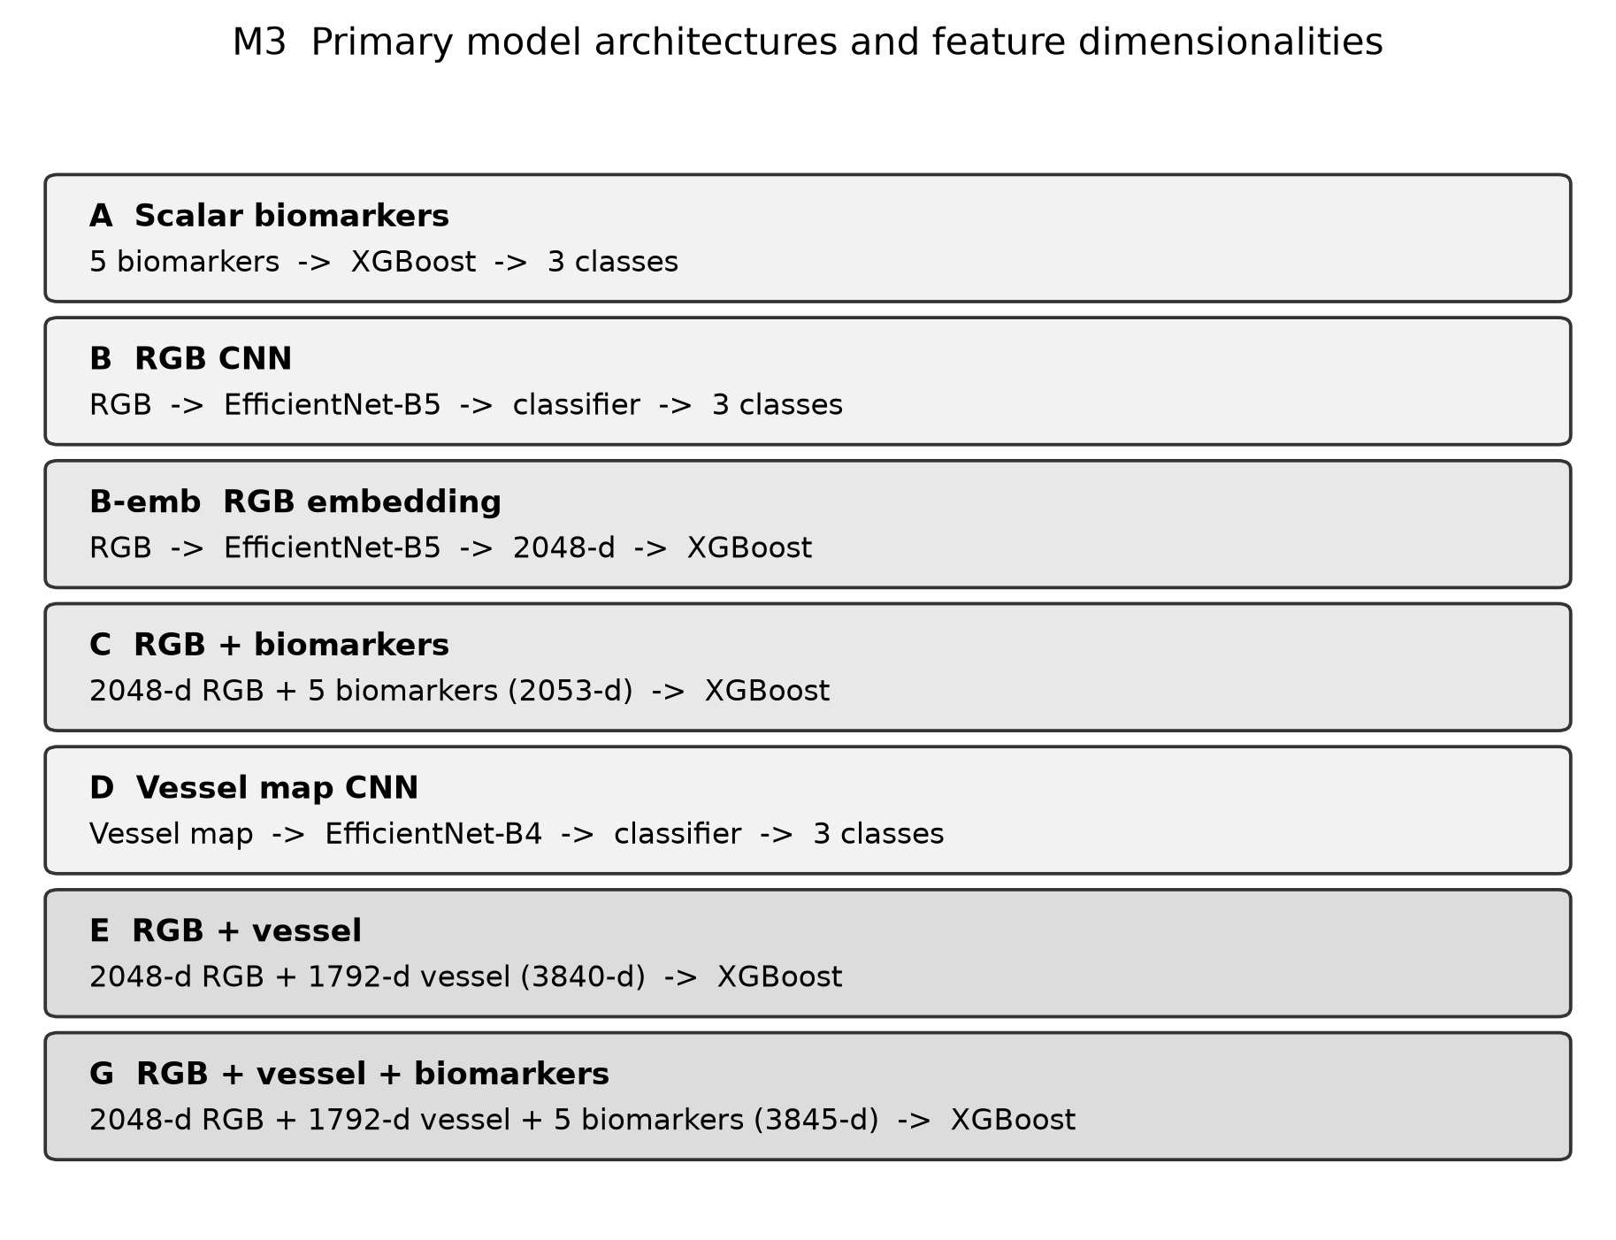
طراحی مدل‌ها
یک پیکربندی ثابت برای همه‌ی مدل‌های برداری
▪ هفت ورودی اصلی
▪ XGBoost با تنظیم ثابت
Notes:
— محور اسلاید —
هفت ورودی اصلی در یک طراحی عاملی: A پنج عدد، B شبکه‌ی تصویری، B-emb بردار تصویری، C تصویر همراه نشانگر، D فقط نقشه‌ی عروق، E تصویر همراه عروق، و G هر سه نمایش. همه‌ی مدل‌های برداری یک پیکربندی ثابت XGBoost دارند تا مقایسه منصفانه بماند.
— شرح و شاهد —
مدل‌ها را به‌صورت پرسش نشان بده: A آیا پنج عدد به‌تنهایی اطلاعات دارند؟ C-B آیا به RGB چیزی اضافه می‌کنند؟ E-B آیا نقشه‌ی فضایی عروق مکمل است؟ G-E آیا پنج عدد پس از حضور هر دو نمایش هنوز مفیدند؟
پنج نشانگر مزیت تفسیرپذیری و فشردگی دارند، اما فشرده‌سازی از یک تصویر بزرگ به پنج عدد، محل تغییرات، ساختار شاخه‌ها، عدم تقارن و ناهمسانی فضایی را حذف می‌کند. به همین دلیل دو نمایش دیگر بررسی شدند. شاخه‌ی RGB با EfficientNet-B5 از تصویر ۳۸۴ پیکسلی بردار ۲۰۴۸بعدی می‌ساخت. این شبکه با AdamW، نرخ یادگیری ۱۰ به توان منفی پنج، کاهش وزن ۱۰ به توان منفی چهار، دسته‌ی ۱۶، حداکثر ۴۰ دوره و صبر توقف زودهنگام ۸ آموزش یافت. شاخه‌ی عروق با EfficientNet-B4 بردار ۱۷۹۲بعدی می‌ساخت و با نرخ یادگیری ۱۰ به توان منفی چهار، همان کاهش وزن، دسته‌ی ۱۶، حداکثر ۳۰ دوره و صبر ۶ آموزش دید. تغییر اندازه‌ی ماسک با نزدیک‌ترین همسایه انجام شد تا مقادیر خاکستری مصنوعی ایجاد نشود.
برای جداکردن سهم اطلاعات، مدل‌های A تا G تعریف شدند. مدل A فقط پنج نشانگر را به XGBoost می‌دهد و می‌پرسد آیا آن‌ها به‌تنهایی سیگنال بیماری دارند. مدل B بردار RGB را به XGBoost می‌دهد و خط پایه‌ی اصلی است. مدل C بردار RGB و پنج نشانگر را ترکیب می‌کند؛ پس مقایسه‌ی C با B ارزش افزوده‌ی نشانگرها را می‌سنجد. مدل D فقط بردار آموخته‌شده از ماسک عروق را می‌گیرد. مدل E بردار RGB و عروق را ترکیب می‌کند؛ بنابراین E-B ارزش ساختار فضایی عروق را اندازه می‌گیرد. مدل F احتمال‌های دو شاخه را دیرهنگام ترکیب می‌کند، اما وزن انتخاب‌شده روی اعتبارسنجی برابر یک برای RGB بود و خروجی آن عملاً با B برابر شد. مدل G هر سه نمایش را می‌گیرد و G-E بررسی می‌کند آیا پنج نشانگر پس از حضور RGB و عروق هنوز ارزش اضافه دارند.
مدل A فقط پنج نشانگر را به XGBoost می‌دهد و توان مستقل آن‌ها را بررسی می‌کند. مدل B بازنمایی رنگی را به XGBoost می‌دهد و خط پایه‌ی اصلی است. مدل C بازنمایی رنگی را همراه پنج نشانگر استفاده می‌کند؛ بنابراین مقایسه‌ی C و B ارزش افزوده‌ی نشانگرها نسبت به تصویر را اندازه می‌گیرد.
مدل D فقط نقشه‌ی عروق را ارزیابی می‌کند. مدل E بازنمایی رنگی و عروقی را الحاق می‌کند؛ بنابراین مقایسه‌ی E و B ارزش افزوده‌ی ساختار فضایی عروق را می‌سنجد. مدل F احتمال‌های مدل رنگی و عروقی را به‌صورت دیرهنگام ترکیب می‌کند. وزن منتخب اعتبارسنجی برای آن برابر یک شد و مدل عملاً B را ترجیح داد. مدل G هر سه نمایش رنگی، عروقی و پنج نشانگر را دریافت می‌کند. مقایسه‌ی G و E بررسی می‌کند آیا پنج نشانگر پس از حضور هر دو بازنمایی غنی هنوز اطلاعات افزایشی دارند.
برای پاسخ به سؤال ارزش افزوده، مدل‌ها به‌صورت یک طراحی عاملی تعریف شدند. در این طراحی جمعیت، تقسیم، طبقه‌بند و روش ارزیابی ثابت است و فقط نوع اطلاعات ورودی تغییر می‌کند. مدل A پنج نشانگر را به XGBoost می‌دهد و می‌سنجد آیا خلاصه‌های عددی به‌تنهایی سیگنال دارند. مدل B بازنمایی ۲۰۴۸بعدی تصویر رنگی را استفاده می‌کند و خط پایه‌ی اصلی است.
— پرسش‌های محتمل داور —
پرسش: چرا A را با G مقایسه نمی‌کنید؟ پاسخ: چون چند نوع اطلاعات هم‌زمان تغییر می‌کنند. برای اندازه‌گیری ارزش افزوده باید فقط یک بلوک ورودی اضافه شود؛ به همین دلیل C با B، E با B و G با E مقایسه می‌شوند.
پرسش: چرا XGBoost انتخاب شد؟ پاسخ: برای بردارهای تثبیت‌شده یک طبقه‌بند غیرخطی قدرتمند فراهم می‌کند و استفاده‌ی مشترک از آن اثر تغییر طبقه‌بند را در مقایسه‌ها کاهش می‌دهد.
پرسش: آیا مدل G بهترین مدل است؟ پاسخ: G بالاترین برآورد نقطه‌ای را دارد، ولی برتری آن نسبت به E از نظر آزمون زوجی پشتیبانی نشد. بنابراین نمی‌توان ارزش افزوده‌ی قطعی پنج نشانگر را ادعا کرد.

Slide 8
روش ارزیابی
سه رژیم جدا که هرگز با هم جمع نمی‌شوند
▪ سه رژیم جدا
▪ Bootstrap زوجی طبقه‌محور
▪ پنج معیار
▪ قفل آزمون
Notes:
— محور اسلاید —
سه رژیم ارزیابی جدا نگه داشته شدند: تقسیم کانونی، منبع کنارگذاشته و آزمون سازگارسازی دامنه. استنباط با بازنمونه‌گیری زوجی طبقه‌محور، ده هزار تکرار و بذر ثابت انجام شد و پنج معیار گزارش شد؛ هیچ امتیاز ترکیبی ساخته نشد.
— شرح و شاهد —
تفاوت AUC ماکرو، صحت متوازن، F1 ماکرو، بریر و ECE را بیان کن. سپس بازنمونه‌گیری زوجی طبقه‌بندی‌شده با ده‌هزار تکرار را توضیح بده. پیام اصلی این اسلاید این است که «بزرگ‌تر بودن عدد» به‌تنهایی برای ادعای برتری کافی نیست.
ارزیابی فقط با دقت کلی انجام نشد. AUC ماکرو میانگین توان رتبه‌بندی یک‌درمقابل‌بقیه برای سه کلاس است. صحت متوازن میانگین حساسیت کلاس‌هاست و اجازه نمی‌دهد کلاس پرتعداد نتیجه را مسلط کند. F1 ماکرو تعادل دقت مثبت و حساسیت را برای هر کلاس می‌سنجد. امتیاز بریر فاصله‌ی احتمال‌های پیش‌بینی‌شده از برچسب واقعی را ارزیابی می‌کند و مقدار کمتر بهتر است. ECE شکاف میان اطمینان و فراوانی صحت را به‌صورت بازه‌بندی‌شده خلاصه می‌کند. ممکن است AUC بهتر شود ولی ECE بدتر، چون رتبه‌بندی و واسنجی دو خاصیت متفاوت‌اند.
برای مقایسه، بازنمونه‌گیری زوجی طبقه‌بندی‌شده با ده‌هزار تکرار و بذر ۴۲ انجام شد. در هر تکرار همان نمونه‌ها برای هر دو مدل انتخاب شدند و اختلاف معیار محاسبه شد. زوجی‌بودن نوسان مشترک ناشی از نمونه‌ها را حذف می‌کند و طبقه‌بندی‌شدن مانع نوسان شدید ترکیب کلاس می‌شود. اگر بازه‌ی ۹۵ درصد اختلاف صفر را دربرگیرد، داده برای ادعای جهت قطعی اختلاف کافی نیست؛ این به معنای اثبات برابری دو مدل نیست.
در مقایسه‌های اصلی، جمعیت، تقسیم، طبقه‌بند و روش ارزیابی ثابت نگه داشته شدند. فقط بلوک اطلاعات ورودی تغییر کرد. بنابراین C-B سهم نشانگرها، E-B سهم بازنمایی فضایی عروق و G-E سهم باقی‌مانده‌ی نشانگرها بعد از حضور عروق را بررسی می‌کند.
برای ارزیابی از چند معیار استفاده شد. سطح زیر منحنی ماکرو توان رتبه‌بندی سه کلاس را می‌سنجد. صحت متوازن و F1 میانگین رفتار تصمیم را با وزن برابر کلاس‌ها بررسی می‌کنند. امتیاز بریر و خطای واسنجی نیز به کیفیت احتمال‌ها توجه دارند. بنابراین بهترشدن سطح زیر منحنی الزاماً به معنای بهترشدن تمام معیارهای تصمیم یا واسنجی نیست.
اختلاف مدل‌ها با بازنمونه‌گیری زوجی و طبقه‌بندی‌شده، با ۱۰هزار تکرار بررسی شد. در هر تکرار همان نمونه‌ها برای هر دو مدل انتخاب شدند و توزیع اختلاف معیار ساخته شد. این روش مشخص می‌کند یک اختلاف نقطه‌ای تا چه اندازه نسبت به تغییر نمونه‌ها پایدار است.
برای ارزیابی مدل‌ها از یک معیار واحد استفاده نکردم، زیرا هر معیار جنبه‌ی متفاوتی را می‌سنجد. سطح زیر منحنی ماکرو توان رتبه‌بندی سه کلاس را به روش یک‌دربرابر‌بقیه اندازه می‌گیرد. صحت متوازن و F1 میانگین به رفتار تصمیم چندکلاسه توجه دارند و اثر عدم تعادل را کاهش می‌دهند. امتیاز بریر و خطای واسنجی نیز کیفیت احتمال‌های خروجی را بررسی می‌کنند. بنابراین ممکن است مدلی در رتبه‌بندی بهتر شود ولی در تمام معیارهای تصمیم یا واسنجی بهبود قطعی نداشته باشد.
برای سنجش اختلاف مدل‌ها از بازنمونه‌گیری زوجی و طبقه‌بندی‌شده با ۱۰هزار تکرار استفاده شد. چون دو مدل روی تصاویر یکسان ارزیابی شدند، در هر تکرار همان اندیس‌ها برای هر دو مدل نمونه‌گیری شدند. سپس توزیع اختلاف معیار ساخته شد و بازه‌ی اطمینان از صدک‌های آن به دست آمد. این روش میان یک اختلاف نقطه‌ای و یک بهبود پایدار تمایز ایجاد می‌کند.
— پرسش‌های محتمل داور —
پرسش: ۲۴. آیا آزمون واقعاً فقط یک بار استفاده شد؟ پاسخ: برای مقایسه‌ی اصلی، تقسیم آزمون ثابت بود. اما آزمایش‌های ثانویه پس از مشاهده‌ی نتیجه‌ی اولیه روی همان آزمون ارزیابی شدند؛ بنابراین آن‌ها اکتشافی‌اند و نمی‌توان آزمون را برای کل مسیر کاملاً دست‌نخورده دانست.

Slide 9
نتایج آزمون کانونی
آزمون کانونی با ۱۳۳۱ تصویر
مدل | AUC | دقت متعادل | F1 ماکرو | Brier | ECE
نشانگرهای اسکالر | ۰٫۶۵۹۶ | ۰٫۴۹۸۵ | ۰٫۴۳۴۶ | ۰٫۵۶۷۵ | ۰٫۰۵۰۲
شبکه‌ی تصویری | ۰٫۹۱۳۳ | ۰٫۶۹۸۶ | ۰٫۶۸۴۸ | ۰٫۲۶۲۳ | ۰٫۰۴۹۷
بازنمایی تصویری | ۰٫۹۲۴۹ | ۰٫۷۲۳۴ | ۰٫۷۰۸۷ | ۰٫۲۷۶۳ | ۰٫۱۰۲۸
تصویر + نشانگرها | ۰٫۹۲۶۰ | ۰٫۷۲۰۴ | ۰٫۷۰۹۳ | ۰٫۲۶۹۰ | ۰٫۰۹۸۶
تصویر + عروق | ۰٫۹۳۲۸ | ۰٫۷۳۵۰ | ۰٫۷۲۴۶ | ۰٫۲۴۸۶ | ۰٫۰۹۲۱
تصویر + عروق + نشانگرها | ۰٫۹۳۴۹ | ۰٫۷۳۸۹ | ۰٫۷۲۹۲ | ۰٫۲۴۶۵ | ۰٫۰۹۲۱
AUC، دقت متعادل و F1 ماکرو بزرگ‌تر‌بهتر و Brier و ECE کوچک‌تر‌بهتر هستند. هیچ امتیاز ترکیبی ساخته نشد.
Notes:
— محور اسلاید —
جدول مرجع آزمون کانونی: A برابر ۰٫۶۵۹۶؛ B برابر ۰٫۹۱۳۳؛ B-emb برابر ۰٫۹۲۴۹؛ C برابر ۰٫۹۲۶۰؛ D برابر ۰٫۸۳۷۲؛ E برابر ۰٫۹۳۲۸ و G برابر ۰٫۹۳۴۹. بالاترین عدد جدول شاهد قوی‌تر نیست؛ شاهد واقعی بازه‌ی اطمینان زوجی است.
— شرح و شاهد —
مدل پنج‌نشانگری A به‌تنهایی سطح زیر منحنی ۰٫۶۵۹۶ داشت؛ بنابراین پنج عدد کاملاً فاقد اطلاعات نیستند. مدل رنگی B به ۰٫۹۲۴۹ رسید. افزودن نشانگرها در C مقدار را به ۰٫۹۲۶۰ رساند، اما اختلاف C-B فقط ۰٫۰۰۱۱ بود و بازه‌ی اطمینان آن صفر را دربر گرفت. بنابراین ارزش افزوده‌ی نشانگرها نسبت به تصویر رنگی پشتیبانی نشد.
مدل عروقی D به‌تنهایی سطح زیر منحنی ۰٫۸۳۷۲ داشت و نشان داد نقشه‌ی عروق اطلاعات قابل‌توجهی دارد. افزودن بازنمایی عروقی به مدل رنگی در E مقدار را به ۰٫۹۳۲۸ رساند. اختلاف E-B حدود ۰٫۰۰۷۹ بود و بازه‌ی آن کاملاً مثبت قرار گرفت. امتیاز بریر نیز حدود ۰٫۰۲۷۷ کاهش یافت و بازه‌ی آن کاملاً منفی بود. پس شواهد اصلی از بهبود رتبه‌بندی و بریر حمایت می‌کنند، نه از بهبود قطعی تمام معیارها.
مدل G با استفاده از هر سه نمایش به سطح زیر منحنی ۰٫۹۳۴۹ رسید و بالاترین برآورد نقطه‌ای را داشت. بااین‌حال اختلاف G-E حدود ۰٫۰۰۲ بود و بازه‌ی اطمینان صفر را قطع کرد. پس نمی‌توان نتیجه گرفت پنج نشانگر بعد از حضور تصویر و نقشه‌ی کامل عروق، بهبود پایدار ایجاد کرده‌اند.
مدل A به AUC ماکرو ۰٫۶۵۹۶ رسید. این برآورد نشان می‌دهد پنج نشانگر سیگنال مستقل دارند، اما چون آزمون رسمی از پیش تعریف‌شده برای فاصله از ۰٫۵ گزارش نشده، بهتر است نگوییم برتری آماری بر شانس اثبات شد. مدل B به ۰٫۹۲۴۹ رسید. مدل C مقدار ۰٫۹۲۶۰ داشت؛ اختلاف C-B برابر ۰٫۰۰۱۰۸۵ بود و بازه‌ی آن از منفی ۰٫۰۰۱۶۹۱ تا مثبت ۰٫۰۰۳۸۶۸ امتداد داشت. بنابراین ارزش افزوده‌ی پنج نشانگر بر RGB پشتیبانی نشد.
A برابر ۰٫۶۵۹۶ است، پس پنج نشانگر سیگنال دارند. C-B فقط ۰٫۰۰۱۱ است و بازه‌ی اطمینان صفر را قطع می‌کند؛ پس ارزش افزوده‌ی تکرارپذیر نسبت به RGB نشان داده نشد.
E-B برابر ۰٫۰۰۷۹ در AUC و منفی ۰٫۰۲۷۷ در بریر است و هر دو بازه صفر را قطع نمی‌کنند. نتیجه را دقیق بیان کن: رتبه‌بندی و بریر بهتر شدند، نه اینکه تمام معیارها قطعاً بهتر شده باشند.

Slide 10
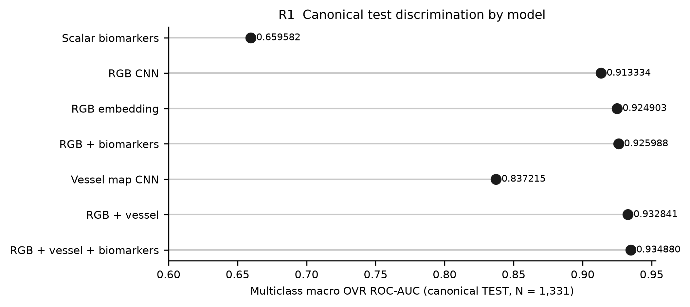
توان رتبه‌بندی مدل‌ها
نشانگر تنها، ضعیف‌تر از هر مدل تصویری است
▪ AUC تصویری: ۰٫۹۲۵
▪ افزودن عروق: ۰٫۹۳۳
▪ برآورد نقطه‌ای، شاهد نیست
Notes:
— محور اسلاید —
G بالاترین برآورد نقطه‌ای را دارد، اما اختلاف G-E حدود ۰٫۰۰۲۰ است و بازه‌ی اطمینان آن صفر را قطع نمی‌کند؛ اصل حاکم این است که بهترین عدد مساوی بهترین شاهد نیست.
— شرح و شاهد —
G با ۰٫۹۳۴۹ بیشترین برآورد نقطه‌ای را دارد؛ ولی G-E از نظر آماری پشتیبانی نشده است. بنابراین G را برنده‌ی قطعی معرفی نکن.
مدل G با هر سه نمایش AUC برابر ۰٫۹۳۴۹ و بیشترین برآورد نقطه‌ای را داشت. بااین‌حال اختلاف G-E فقط ۰٫۰۰۲۰۳۹ بود و بازه‌ی آن صفر را قطع کرد. بنابراین G را نمی‌توان برنده‌ی قطعی نامید و شواهدی برای ارزش افزوده‌ی پایدار پنج نشانگر پس از حضور RGB و عروق وجود نداشت. این مثال تفاوت میان بالاترین عدد و قوی‌ترین شاهد را نشان می‌دهد.
— پرسش‌های محتمل داور —
پرسش: چرا با وجود بالاتر بودن G نمی‌گویید بهترین مدل است؟ پاسخ: می‌توان گفت G بالاترین برآورد نقطه‌ای را دارد، اما برتری آن نسبت به E پشتیبانی آماری نشد. عبارت «بهترین مدل قطعی» از شواهد فراتر می‌رود.
پرسش: آیا افزایش ۰٫۰۰۸ مهم است؟ پاسخ: از نظر آماری پشتیبانی شده است، ولی اهمیت بالینی از سطح زیر منحنی به‌تنهایی مشخص نمی‌شود. برای قضاوت بالینی به حساسیت در نقطه‌ی کار، هزینه‌ی خطا، شیوع، واسنجی و مطالعه‌ی اثر بر روند درمان نیاز داریم.
پرسش: ۱۱. چرا مدل G را بهترین مدل نمی‌نامید؟ پاسخ: G بالاترین برآورد نقطه‌ای ۰٫۹۳۴۹ را دارد، اما اختلاف آن با E حدود ۰٫۰۰۲ است و بازه‌ی اطمینان صفر را قطع می‌کند. بنابراین برتری قطعی آن پشتیبانی نشده است.
پرسش: ۱۵. آیا بهبود ۰٫۰۰۸ ارزشمند است؟ پاسخ: از نظر آماری پشتیبانی شده، ولی ارزش بالینی از AUC به‌تنهایی مشخص نیست. باید حساسیت در نقطه‌ی کار، هزینه‌ی خطا، شیوع، واسنجی و اثر بر روند بالینی بررسی شود.

Slide 11
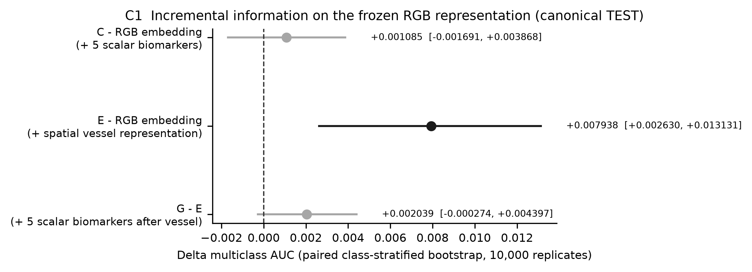
سهم افزایشی هر مؤلفه
نتیجه‌ی مرکزی پایان‌نامه
▪ نشانگرها: بدون شاهد
▪ عروق: شاهد مثبت
▪ نشانگر پس از عروق: بدون شاهد
Notes:
— محور اسلاید —
نتیجه‌ی مرکزی: C-B برابر ۰٫۰۰۱۱ با بازه‌ی شامل صفر (بدون شاهد)، و E-B برابر ۰٫۰۰۷۹ با بازه‌ی کاملاً مثبت در AUC و ۰٫۰۲۷۷ کاهش Brier با بازه‌ی کاملاً منفی (شاهد مثبت). این دو خط را نباید با هم جمع کرد.
— شرح و شاهد —
مدل‌های A، C و G نقش پنج نشانگر را می‌سنجند و D و E نقش نقشه‌ی کامل عروق را. این طراحی نشان داد نتیجه‌ی «پنج عدد ارزش افزوده ندارند» با نتیجه‌ی «ساختار عروقی مهم نیست» یکسان نیست.
اختلاف E-B برای سطح زیر منحنی کاملاً مثبت و برای بریر کاملاً منفی بود. بنابراین ادعا بر رتبه‌بندی ساده‌ی دو عدد متکی نیست.
این طراحی اهمیت زیادی دارد، زیرا عملکرد مستقل و ارزش افزوده یکسان نیستند. ممکن است A از شانس بهتر به نظر برسد، ولی اگر B همان اطلاعات را قبلاً از تصویر استخراج کرده باشد، C بهتر از B نمی‌شود. برای نسبت‌دادن اختلاف به بلوک اطلاعاتی، جمعیت، تقسیم، طبقه‌بند و ارزیابی تا جای ممکن ثابت ماندند و فقط ورودی مورد سؤال تغییر کرد.
مدل D با عروق تنها AUC برابر ۰٫۸۳۷۲ داشت. این مقدار از B کمتر بود، اما سؤال اصلی مستقل‌بودن آن نبود. مدل E با RGB و عروق به ۰٫۹۳۲۸ رسید. اختلاف E-B برابر ۰٫۰۰۷۹۳۸ با بازه‌ی کاملاً مثبت و p برابر ۰٫۰۰۳۱ بود. بریر نیز ۰٫۰۲۷۶۹۳ کاهش یافت و بازه‌ی اختلاف کاملاً منفی بود. در مقابل، بازه‌های صحت متوازن، F1 و ECE صفر را قطع کردند. پس ادعای دقیق این است که افزودن ساختار فضایی عروق، AUC و بریر را بهتر کرد؛ نه اینکه همه‌ی معیارها قطعاً بهتر شدند.
بنابراین نتیجه‌ی نهایی این نیست که نشانگرهای عروقی بی‌ارزش‌اند. پنج نشانگر به‌تنهایی اطلاعات بیماری دارند، ولی پس از حضور بازنمایی‌های غنی‌تر، اطلاعات افزایشی تکرارپذیری نشان ندادند. در مقابل، حفظ ساختار کامل فضایی عروق اطلاعات مکمل قابل اندازه‌گیری فراهم کرد. این نتیجه هنوز به معنای آمادگی بالینی نیست و به اعتبارسنجی خارجی، سنجش مستقیم کیفیت ماسک و ارزیابی آینده‌نگر نیاز دارد.
— پرسش‌های محتمل داور —
پرسش: ۱۲. مهم‌ترین نتیجه‌ی آماری چیست؟ پاسخ: مقایسه‌ی E-B: افزایش سطح زیر منحنی ۰٫۰۰۷۹ با بازه‌ی کاملاً مثبت و کاهش بریر ۰٫۰۲۷۷ با بازه‌ی کاملاً منفی. این دو نتیجه مکمل‌بودن بازنمایی فضایی عروق را پشتیبانی می‌کنند.
پرسش: ۱۴. چرا عروق فضایی کمک کردند ولی پنج عدد نه؟ پاسخ: نقشه‌ی کامل محل، شاخه‌بندی، ناهمسانی و الگوهای چندمقیاسی را نگه می‌دارد. پنج عدد خلاصه‌های سراسری‌اند و ممکن است دو تصویر با توزیع مکانی متفاوت را مشابه نمایش دهند.

Slide 12
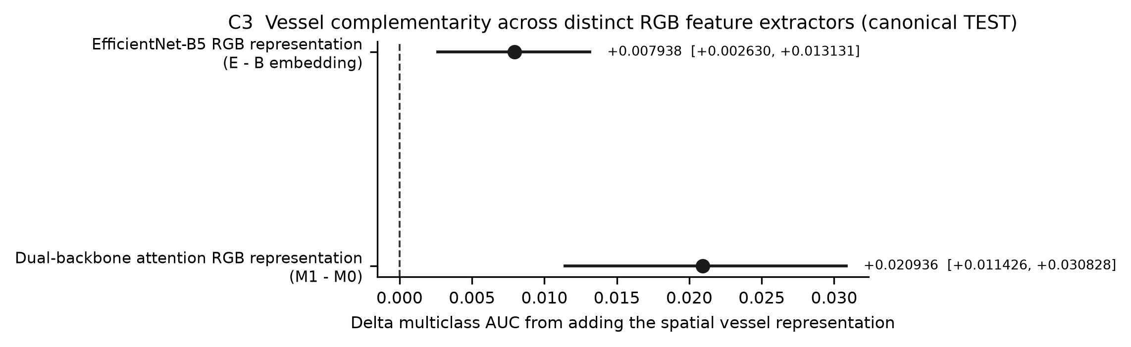
پایداری سهم عروقی در معماری‌های متفاوت
سهم عروقی، تکرارپذیر در دو استخراج‌کننده‌ی متفاوت
▪ تکرار در دو بازنمایی
▪ برتری معماری ادعا نمی‌شود
Notes:
— محور اسلاید —
پایداری معماری: افزودن عروق در معماری تصویری متفاوت هم سود داشت؛ بنابراین نتیجه به یک استخراج‌کننده‌ی خاص گره نخورده است و برتری معماری هم ادعا نمی‌شود.
— شرح و شاهد —
برای بررسی پایداری نتیجه، یک معماری رنگی دو‌ستون‌فقرات الهام‌گرفته از ROPDeepX نیز ساخته شد. این معماری در داده و پروتکل حاضر از خط پایه‌ی رنگی بهتر نشد؛ اما افزودن بازنمایی عروق به همان معماری بهبود ایجاد کرد. بنابراین دستاورد این آزمایش معرفی معماری برتر نبود، بلکه نشان‌دادن تکرار مکمل‌بودن عروق در یک استخراج‌کننده‌ی رنگی متفاوت بود.
افزودن عروق در معماری دو‌ستون‌فقرات نیز سود داشت. پس نتیجه صرفاً به خط پایه‌ی B وابسته نبود.
پایداری معماری با یک بازنمایی RGB جایگزین نیز سنجیده شد. M0 با AUC برابر ۰٫۹۰۶۰ از B ضعیف‌تر بود. افزودن عروق و ساخت M1 آن را به ۰٫۹۲۶۹ رساند؛ اختلاف M1-M0 برابر ۰٫۰۲۰۹۳۶ با بازه‌ی کاملاً مثبت بود، F1 ماکرو حدود ۰٫۰۴۰۴ افزایش و بریر حدود ۰٫۰۴۹۲ کاهش یافت. بنابراین سود عروق فقط به خط پایه‌ی EfficientNet-B5/XGBoost محدود نبود. بااین‌حال M1 برتری پشتیبانی‌شده‌ای بر E یا G نشان نداد و این مرحله بازتولید کامل یک مقاله‌ی بیرونی نبود.
— پرسش‌های محتمل داور —
پرسش: ۲۰. چرا معماری ROPDeepX-style ضعیف‌تر شد؟ پاسخ: معماری پیچیده‌تر تضمین‌کننده‌ی عملکرد بهتر نیست. تفاوت داده، بودجه‌ی آموزش و بهینه‌سازی می‌تواند باعث بیش‌برازش یا استفاده‌ی ناکامل از ظرفیت شود. هدف مرحله‌ی ۱۳ بازتولید مقاله نبود.

Slide 13
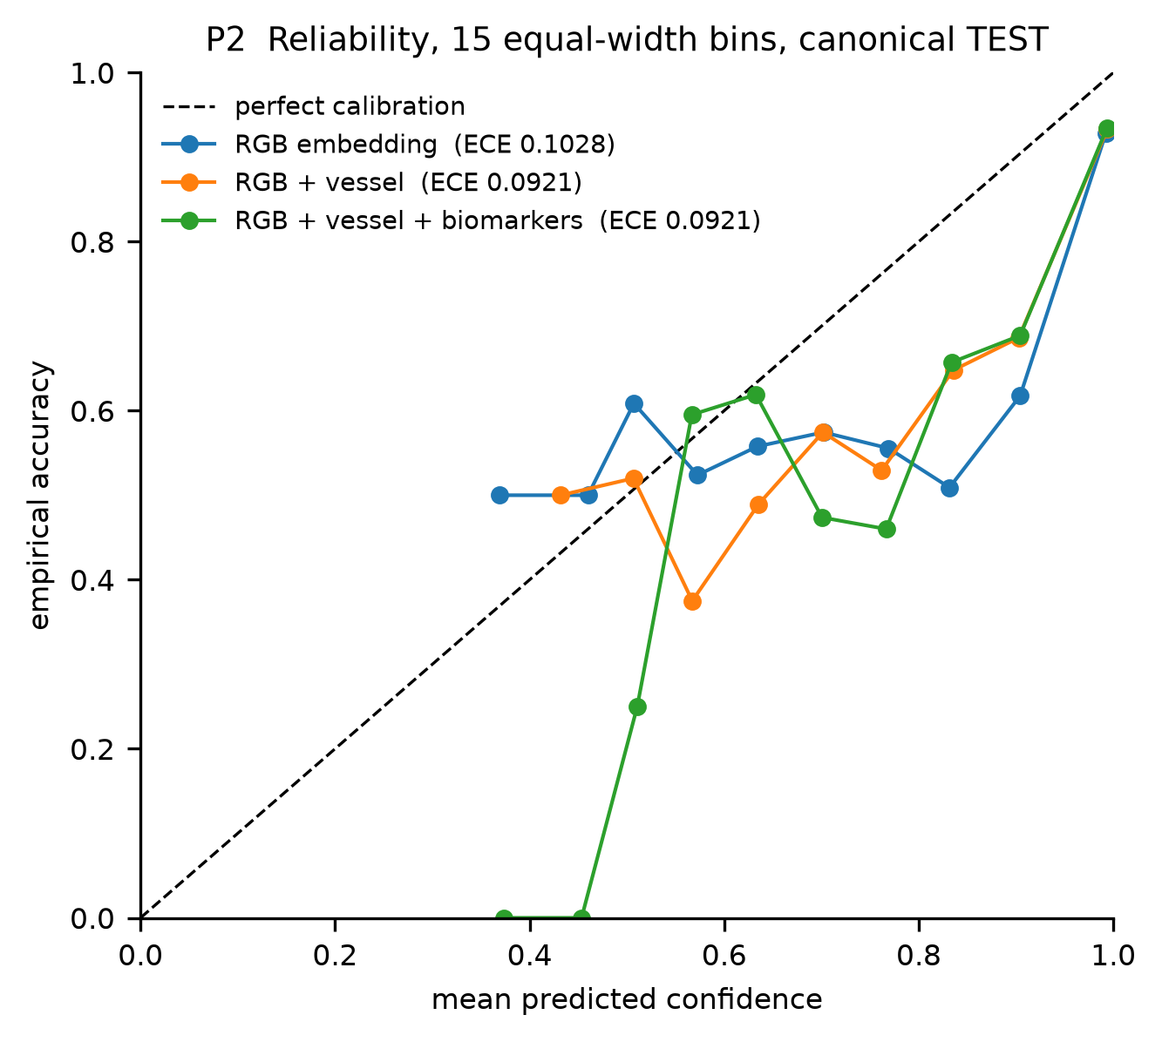
کیفیت احتمال و کالیبراسیون
رتبه‌بندی و احتمال، دو لایه‌ی جدا
▪ کالیبراسیون ناقص
▪ بهبود AUC و Brier
▪ معیارهای آستانه‌ای جدا
Notes:
— محور اسلاید —
رتبه‌بندی و احتمال دو لایه‌ی جدا هستند: E نسبت به B هم AUC و هم Brier بهتری دارد، اما بازه‌ی اختلاف ECE صفر را قطع نمی‌کند؛ پس واسنجی کامل ادعا نمی‌شود.
— شرح و شاهد —
وا‌سنجی نیز مفهوم جداگانه‌ای است. یک مدل خوب‌واسنجی‌شده باید اطمینان‌هایی تولید کند که با فراوانی واقعی موفقیت سازگار باشند. مقایسه‌ی سر خطی شبکه با XGBoost نمونه‌ی روشنی است: XGBoost سطح زیر منحنی را بهتر کرد ولی ECE آن بالاتر بود. پس رتبه‌بندی بهتر الزاماً به معنای احتمال‌های دقیق‌تر نیست.
مدل E نسبت به B سطح زیر منحنی و بریر بهتری داشت، اما بازه‌ی اختلاف خطای واسنجی صفر را قطع کرد. بنابراین در دفاع فقط بهبود رتبه‌بندی و بریر را ادعا می‌کنم. برای کاربرد بالینی باید آستانه بر اساس هزینه‌ی خطا، شیوع مرکز، حساسیت مورد نیاز و ظرفیت ارجاع انتخاب شود. این تصمیم از سطح زیر منحنی به‌تنهایی به دست نمی‌آید.
— پرسش‌های محتمل داور —
پرسش: خطای مورد انتظار واسنجی پاسخ: پیش‌بینی‌ها بر اساس میزان اطمینان در بازه‌ها قرار می‌گیرند و فاصله‌ی اطمینان متوسط با صحت واقعی اندازه‌گیری می‌شود. مقدار کمتر نشان‌دهنده‌ی واسنجی بهتر است، ولی به تعداد بازه‌ها و توزیع پیش‌بینی‌ها وابسته است.
پرسش: چرا مدل با AUC بهتر ECE بدتری دارد؟ پاسخ: رتبه‌بندی و واسنجی اهداف متفاوتی‌اند. یک تبدیل یکنواخت امتیازها می‌تواند رتبه‌بندی را حفظ کند ولی مقادیر احتمال را تغییر دهد.
پرسش: ۲۳. چرا AUC و ECE ممکن است خلاف جهت حرکت کنند؟ پاسخ: AUC ترتیب امتیازها را می‌سنجد، ولی ECE مقدار احتمال را. یک مدل می‌تواند رتبه‌بندی بهتر ولی احتمال‌های بیش‌ازحد مطمئن داشته باشد.

Slide 14
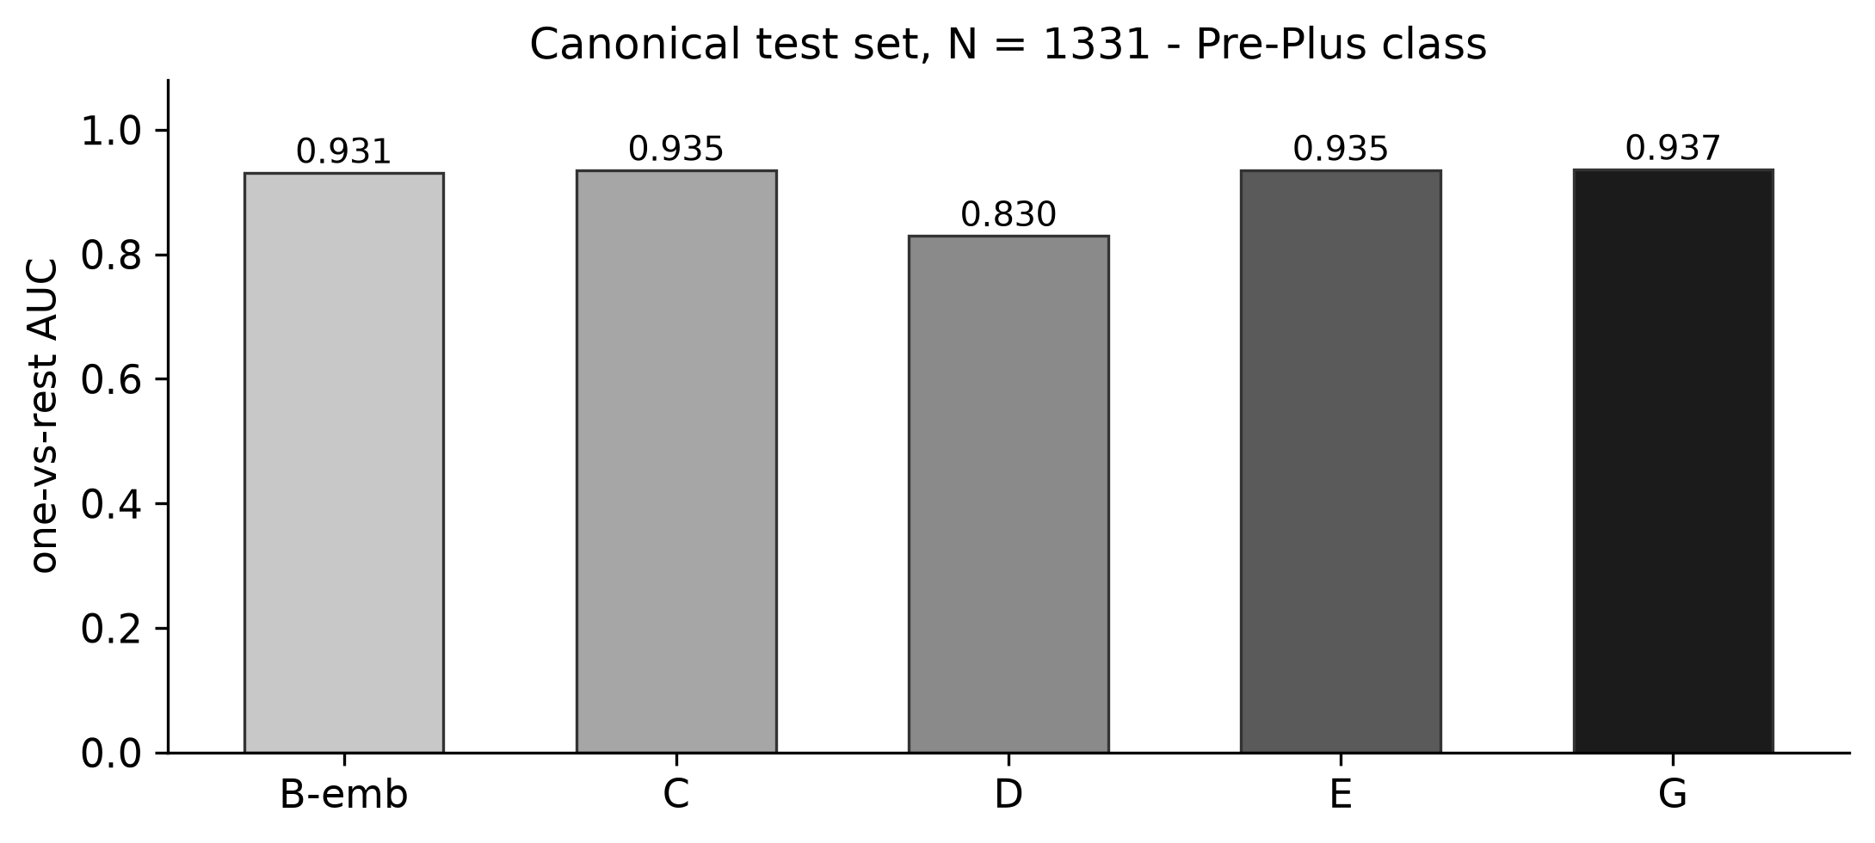
عملکرد به تفکیک کلاس
Pre-Plus، سخت‌ترین کلاس برای همه‌ی مدل‌ها
▪ Pre-Plus سخت‌ترین کلاس
▪ Plus دقیق‌ترین کلاس
Notes:
— محور اسلاید —
Pre-Plus سخت‌ترین کلاس برای همه‌ی مدل‌ها است و Plus دقیق‌ترین کلاس. AUC یک‌دربرابر‌بقیه با تصمیم سه‌کلاسه‌ی نهایی یکی نیست و آستانه‌ی یودن هم لزوماً آستانه‌ی بالینی نیست.
— شرح و شاهد —
برای تفسیر مدل فقط به سطح زیر منحنی ماکرو اکتفا نکردم. سطح زیر منحنی هر کلاس نشان داد افزودن بازنمایی فضایی عروق برآورد رتبه‌بندی طبیعی، پیش‌پلاس و پلاس را نسبت به مدل رنگی افزایش داد. بااین‌حال پیش‌پلاس در تصمیم نهایی همچنان دشوار بود، زیرا کلاس میانی و کم‌تعدادتر است و با هر دو سوی طیف هم‌پوشانی دارد.
ماتریس درهم‌ریختگی رفتار تصمیم بیشترین احتمال را نشان می‌دهد، در حالی که سطح زیر منحنی کیفیت رتبه‌بندی در تمام آستانه‌ها را اندازه می‌گیرد. بنابراین ممکن است مدلی سطح زیر منحنی مناسبی داشته باشد ولی در یک آستانه یا قاعده‌ی تصمیم مشخص خطاهای قابل توجهی ایجاد کند.
به تفکیک کلاس، AUC مدل B برای طبیعی، پیش‌پلاس و پلاس به‌ترتیب ۰٫۹۱۶۸، ۰٫۹۳۱۳ و ۰٫۹۲۶۷ بود و در E به ۰٫۹۲۷۷، ۰٫۹۳۵۴ و ۰٫۹۳۵۴ رسید. جهت تغییر در هر سه کلاس مثبت بود؛ ولی بدون بازه‌ی زوجی اختصاصی هر کلاس، این اعداد بیشتر توصیفی‌اند.
— پرسش‌های محتمل داور —
پرسش: چرا پیش‌پلاس با وجود AUC مناسب سخت است؟ پاسخ: زیرا AUC رتبه‌بندی یک‌دربرابر‌بقیه را می‌سنجد. تصمیم سه‌کلاسه‌ی نهایی به رقابت هم‌زمان سه احتمال وابسته است و پیش‌پلاس با طبیعی و پلاس هم‌پوشانی دارد.
پرسش: آیا آستانه‌ی یودن بهترین آستانه‌ی بالینی است؟ پاسخ: نه الزاماً. یودن حساسیت و ویژگی را به‌صورت متقارن ترکیب می‌کند. در کاربرد بالینی واقعی هزینه‌ی دو نوع خطا ممکن است یکسان نباشد.
پرسش: ۱۴. چرا عروق فضایی کمک کردند ولی پنج عدد نه؟ پاسخ: نقشه‌ی کامل محل، شاخه‌بندی، ناهمسانی و الگوهای چندمقیاسی را نگه می‌دارد. پنج عدد خلاصه‌های سراسری‌اند و ممکن است دو تصویر با توزیع مکانی متفاوت را مشابه نمایش دهند.

Slide 15
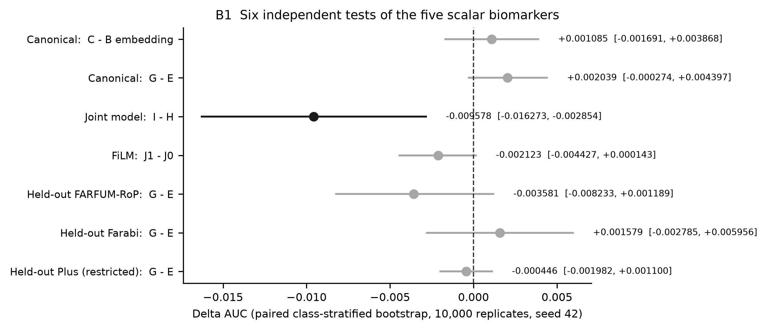
شواهد پنج نشانگر در همه‌ی رژیم‌ها
شش آزمون، یک نتیجه‌ی سازگار
▪ شش آزمون مستقل
▪ نتیجه‌ی منفی پایدار
Notes:
— محور اسلاید —
نتیجه‌ی منفی پنج نشانگر در چند آزمون مستقل حفظ شد: الحاق ساده، آموزش مشترک، FiLM، کنترل معماری، منبع کنارگذاشته و مقایسه‌های زوجی. پایداری این نتیجه در چند سازوکار، برداشت پسینی و گلچین‌کردن را کنار می‌گذارد.
— شرح و شاهد —
نتیجه‌ی منفی پنج نشانگر نیز در چند سازوکار حفظ شد: الحاق ساده، آموزش مشترک، FiLM و ارزیابی منبع‌کنارگذاشته. این حفظ نتیجه‌ی منفی بخشی از نوآوری روش‌شناختی است، زیرا از انتخاب پسینی فقط آزمایش‌های موفق جلوگیری می‌کند. ممیزی تقسیم، تکرار فایل، ردیابی ماسک و تثبیت نسخه‌ها نیز زنجیره‌ی ادعا را قابل بررسی کرد.
محدودیت این بردار آن است که یک نقشه‌ی دوبعدی بزرگ را به پنج عدد تبدیل می‌کند. در نتیجه محل تغییرات، ساختار شاخه‌ها و ناهمسانی موضعی ممکن است از بین برود. به همین دلیل پروژه فقط پنج نشانگر را بررسی نکرد و نقشه‌ی کامل عروق نیز مستقیماً به یک شبکه داده شد تا بازنمایی فضایی آموخته شود.
الحاق ساده، آموزش مشترک، FiLM و LOSO بهبود مثبت تکرارپذیری برای پنج نشانگر نشان ندادند. گزارش نتیجه‌ی منفی از انتخاب فقط نتایج موفق جلوگیری می‌کند.
این نتیجه در سازوکارهای ثانویه نیز بررسی شد. افزودن شاخه‌ی نشانگر در شبکه‌ی مشترک سطح زیر منحنی را کاهش داد. در FiLM نیز لایه‌ی شرطی‌سازی به نگاشتی نزدیک به همانی همگرا شد و بهبود پشتیبانی‌شده‌ای ایجاد نکرد. پس نتیجه‌ی نشانگرها فقط به الحاق ساده محدود نبود.
سود عروق در FARFUM-RoP و فارابی نیز تکرار شد، هرچند عملکرد مطلق افت کرد. این موضوع ثبات جهت اثر و هم‌زمان محدودیت تعمیم را نشان می‌دهد.
— پرسش‌های محتمل داور —
پرسش: ۱۳. چرا نشانگرها به مدل کمک نکردند؟ پاسخ: سه توضیح سازگار وجود دارد: اطلاعات آن‌ها با بازنمایی رنگی و عروقی هم‌پوشان است؛ فشرده‌سازی به پنج عدد اطلاعات مکانی را حذف می‌کند؛ و خطای اندازه‌گیری ماسک می‌تواند نسبت سیگنال به نویز را کاهش دهد. پروژه میان این علت‌ها حکم علّی قطعی نمی‌دهد.
پرسش: ۱۴. چرا عروق فضایی کمک کردند ولی پنج عدد نه؟ پاسخ: نقشه‌ی کامل محل، شاخه‌بندی، ناهمسانی و الگوهای چندمقیاسی را نگه می‌دارد. پنج عدد خلاصه‌های سراسری‌اند و ممکن است دو تصویر با توزیع مکانی متفاوت را مشابه نمایش دهند.

Slide 16
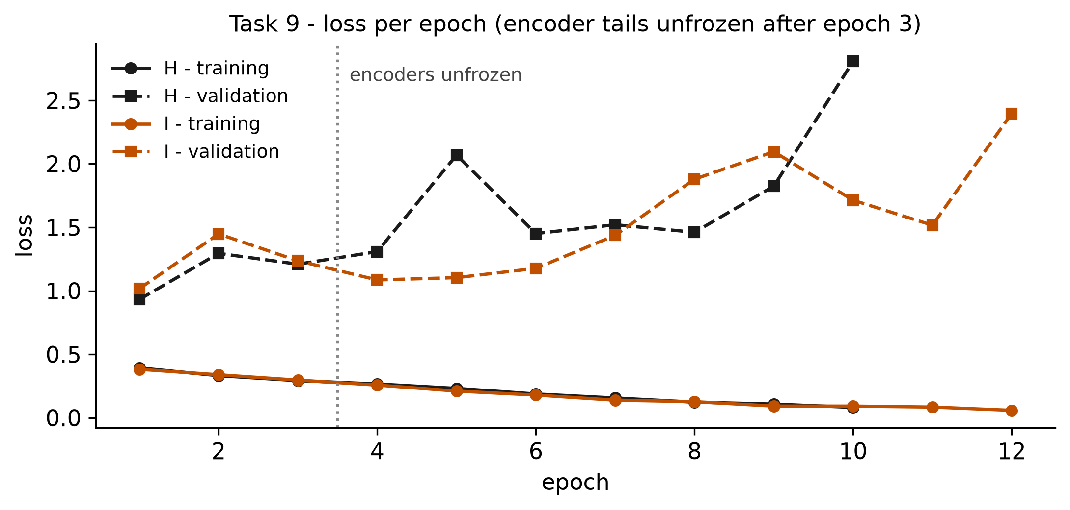
آزمایش‌های ثانویه‌ی مدل‌های عصبی
سه آزمایش ثانویه با یک الگوی مشترک
▪ بیش‌برازش مشترک
▪ توقف مبتنی بر شاهد
Notes:
— محور اسلاید —
سه آزمایش ثانویه‌ی مدل‌های عصبی یک الگوی مشترک دارند: خطای آموزش کاهش یافت و خطای اعتبارسنجی از دوره‌ی اول بالا رفت؛ ادامه‌ی آموزش بیش‌برازش می‌داد. در FiLM هم پارامتر مقیاس نزدیک یک ماند، یعنی بازنمایی تقریباً بدون تغییر ماند.
— شرح و شاهد —
سه پیام را کوتاه ارائه کن: شاخه‌ی نشانگر و FiLM سود پایدار نداشتند؛ سازگارسازی دامنه در تنظیم ثابت بیماری را بهتر نکرد؛ معماری جایگزین با افزودن عروق بهتر شد. این آزمایش‌ها تأییدی یا اکتشافی‌اند و هم‌وزن مقایسه‌ی اصلی نیستند.
برای اطمینان از اینکه نتیجه‌ی نشانگر فقط حاصل الحاق ساده نیست، سازوکارهای ثانویه بررسی شدند. در شاخه‌ی مشترک، مدل H به ۰٫۹۲۵۸ و مدل I با نشانگر به ۰٫۹۱۶۲ رسید. اختلاف منفی ۰٫۰۰۹۵۷۸ با بازه‌ی کاملاً منفی بود. در FiLM نیز اختلاف J1-J0 برابر منفی ۰٫۰۰۲۱۲۳ و از نظر آماری پشتیبانی‌نشده بود. ضرایب مقیاس در حدود سه‌دهم درصد مقدار یک ماندند؛ حذف شاخه تغییر احتمال در حد دو در صد هزار ایجاد کرد و هیچ پیش‌بینی نهایی را عوض نکرد. یعنی شبکه عملاً آموخت شرطی‌سازی نشانگر را نادیده بگیرد. این نتایج ثابت نمی‌کنند نشانگرها در هر طراحی ممکن بی‌ارزش‌اند، اما توضیح «الحاق نامناسب تنها علت شکست بود» را تضعیف می‌کنند.
برای آموزش شاخه‌ی رنگی از EfficientNet-B5 با ورودی ۳۸۴ در ۳۸۴ استفاده شد. بهینه‌ساز AdamW، وزن‌های کلاسی محاسبه‌شده فقط از آموزش و توقف زودهنگام بر اساس اعتبارسنجی به کار رفتند. آزمون در انتخاب دوره یا نقطه‌ی ذخیره‌شده دخالت نداشت. از شبکه هم سر خطی و هم بازنمایی ۲۰۴۸بعدی استخراج شد. استفاده از XGBoost روی بازنمایی، سطح زیر منحنی را از ۰٫۹۱۳۳ به ۰٫۹۲۴۹ رساند.
شاخه‌ی عروقی EfficientNet-B4 بود و بازنمایی ۱۷۹۲بعدی تولید کرد. برای حفظ ماهیت دودویی ماسک، تغییر اندازه با نزدیک‌ترین همسایه انجام شد. این شاخه حداکثر ۳۰ دوره آموزش دید و انتخاب آن نیز فقط با اعتبارسنجی انجام شد.
نتیجه‌ی این مراحل این نیست که هر نوع نشانگر عروقی بی‌فایده است. نتیجه‌ی دقیق‌تر این است که پنج نشانگر نهایی، در الحاق ساده، آموزش مشترک و شرطی‌سازی FiLM، بهبود مثبت تکرارپذیر ایجاد نکردند. حفظ نتیجه‌ی منفی اهمیت روش‌شناختی دارد، زیرا از انتخاب پسینی فقط سازوکارهای موفق جلوگیری می‌کند.
— پرسش‌های محتمل داور —
پرسش: چرا نتیجه‌ی مرحله‌ی ۹ از E ضعیف‌تر شد؟ پاسخ: آموزش مشترک ظرفیت و پویایی متفاوتی دارد و می‌تواند بیش‌برازش یا تداخل میان شاخه‌ها ایجاد کند. این آزمایش ثانویه برای بررسی سازوکار بود و برتری آن از پیش تضمین نشده بود.
پرسش: نزدیک یک ماندن gamma چه معنایی دارد؟ پاسخ: در FiLM مقدار یک یعنی بازنمایی تقریباً بدون تغییر مقیاس باقی می‌ماند. نزدیک‌بودن gamma به یک و اثر بسیار کوچک حذف نشانگرها نشان می‌دهد مدل از مسیر شرطی‌سازی استفاده‌ی مؤثری نکرده است.
پرسش: آیا نتیجه‌ی منفی می‌تواند ناشی از تنظیم فراپارامتر باشد؟ پاسخ: بله، این احتمال کاملاً حذف نمی‌شود. بنابراین ادعا به تنظیم‌های آزموده‌شده محدود است. تکرار نتیجه در چند سازوکار باعث تقویت شواهد می‌شود، ولی حکم کلی درباره‌ی همه‌ی تنظیم‌ها نمی‌دهد.
پرسش: چرا اعداد ROPDeepX را بازتولید نکردید؟ پاسخ: هدف مرحله‌ی ۱۳ بازتولید مقاله نبود. داده، تنظیم آموزش و خروجی متفاوت بودند. معماری الهام‌گرفته‌شده به‌عنوان کنترل برای بررسی پایداری سود عروق استفاده شد.

Slide 17
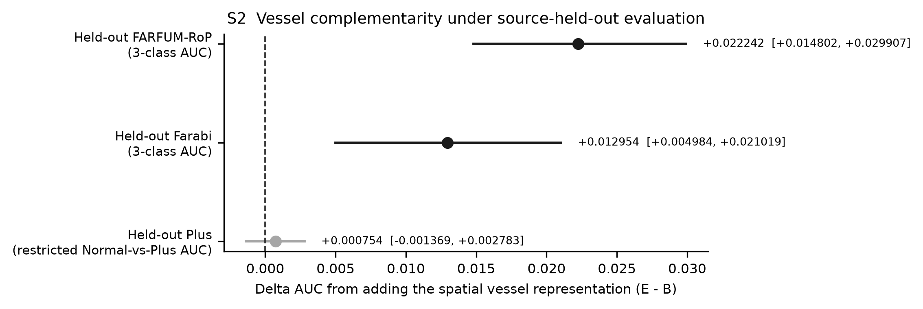
تعمیم به منبع دیده‌نشده
اطلاعات منبع هدف در هیچ مرحله‌ای استفاده نشد
▪ دو فولد مثبت
▪ فولد Plus محدود
▪ افت سطح عملکرد
Notes:
— محور اسلاید —
در منبع دیده‌نشده، جهت سود عروق در FARFUM-RoP و Farabi تکرار شد، اما عملکرد مطلق افت کرد و منبع Plus به دلیل نداشتن Pre-Plus با دو منبع دیگر قابل مقایسه نیست.
— شرح و شاهد —
سود E نسبت به B در FARFUM و فارابی تکرار شد، اما عملکرد مطلق به ۰٫۸۰۹۸ و ۰٫۷۸۲۹ افت کرد. این اسلاید باید نشان دهد که تکرار جهت اثر و آمادگی بالینی دو ادعای متفاوت‌اند.
تعمیم با آزمایش منبع‌کنارگذاشته بررسی شد. در FARFUM، B برابر ۰٫۷۸۷۵ و E برابر ۰٫۸۰۹۸ بود؛ سود E-B حدود ۰٫۰۲۲۲ و پشتیبانی‌شده بود. در فارابی، B برابر ۰٫۷۶۹۹ و E برابر ۰٫۷۸۲۹ بود؛ سود حدود ۰٫۰۱۳۰ نیز پشتیبانی شد. پس جهت مکمل‌بودن عروق در دو منبع سه‌کلاسه تکرار شد. در پلاس، مسئله فقط طبیعی در برابر پلاس بود و پیش‌پلاس وجود نداشت؛ AUCهای حدود ۰٫۹۸۴ آن را نباید مستقیم با معیار سه‌کلاسه‌ی دو منبع دیگر مقایسه کرد.
در عین حال E از ۰٫۹۳۲۸ در آزمون آمیخته به ۰٫۸۰۹۸ و ۰٫۷۸۲۹ در منبع‌های کنارگذاشته افت کرد. این افت ۰٫۱۲ تا ۰٫۱۵ بسیار بزرگ‌تر از سود درون‌توزیع ۰٫۰۰۸ بود. بنابراین حتی اگر عروق مکمل باشند، جابه‌جایی دامنه مانع اصلی کاربرد است. تکرار جهت اثر با تعمیم کافی برای استقرار بالینی یکسان نیست.
تقسیم مرجع گروه‌مجزا از نشت هویت شناخته‌شده جلوگیری می‌کند، اما هر سه منبع تصویربرداری در آموزش و آزمون آن حضور دارند. بنابراین مدل در طول آموزش با سبک هر سه منبع آشناست. برای جداکردن عملکرد درون‌توزیع از انتقال بین‌منبعی، ارزیابی منبع‌کنارگذاشته انجام شد. در هر نوبت، یک منبع کامل برای آزمون کنار گذاشته شد و تمام مراحل برازش و انتخاب فقط با دو منبع دیگر انجام گرفت.
در FARFUM-RoP، سطح زیر منحنی مدل رنگی ۰٫۷۸۷۵ و مدل رنگی-عروقی ۰٫۸۰۹۸ بود. اختلاف حدود ۰٫۰۲۲۲ و بازه‌ی اطمینان آن کاملاً مثبت بود. در فارابی نیز اختلاف E-B حدود ۰٫۰۱۳۰ و بازه‌ی آن مثبت بود. بنابراین مکمل‌بودن بازنمایی عروق در دو منبع سه‌کلاسه‌ی دیده‌نشده تکرار شد.
بااین‌حال مهم‌ترین نتیجه فقط جهت سود عروق نیست. عملکرد مطلق E از ۰٫۹۳۲۸ در آزمون آمیخته به ۰٫۸۰۹۸ در FARFUM و ۰٫۷۸۲۹ در فارابی افت کرد. این کاهش حدود ۰٫۱۲ تا ۰٫۱۵ واحد از بهبود ۰٫۰۰۸ عروق در آزمون مرجع بسیار بزرگ‌تر است. پس مانع اصلی برای انتقال به کاربرد واقعی، جابه‌جایی منبع و تعمیم بین‌مرکزی است.
مجموعه‌ی پلاس کلاس پیش‌پلاس ندارد، بنابراین در نوبت کنارگذاری آن فقط معیار دودویی طبیعی در برابر پلاس گزارش شد. این عدد با سطح زیر منحنی سه‌کلاسه‌ی دو منبع دیگر هم‌مقیاس نیست و مقایسه‌ی مستقیم آن‌ها نادرست است.
همچنین LOSO را اعتبارسنجی خارجی کامل نمی‌نامم. این آزمون شبیه‌سازی انتقال به منبع دیده‌نشده است، اما هر سه منبع در کل فرایند توسعه‌ی پژوهش شناخته‌شده بودند. برای ادعای اعتبار بالینی به یک مرکز مستقل، پروتکل از پیش ثبت‌شده و ارزیابی آینده‌نگر نیاز داریم.
— پرسش‌های محتمل داور —
پرسش: اگر عملکرد پلاس ۰٫۹۸ است، چرا می‌گویید تعمیم ضعیف است؟ پاسخ: چون آن معیار دودویی طبیعی در برابر پلاس است و پیش‌پلاس در منبع وجود ندارد. با معیار سه‌کلاسه‌ی دو منبع دیگر قابل مقایسه نیست.
پرسش: آیا LOSO ثابت می‌کند مدل روی هر مرکز جدیدی کار می‌کند؟ پاسخ: خیر. فقط سه منبع موجود را بررسی می‌کند. مرکز جدید ممکن است دوربین، شیوع، کیفیت یا فرایند برچسب‌گذاری متفاوتی داشته باشد.
پرسش: مهم‌تر است که E-B مثبت بود یا عملکرد مطلق افت کرد؟ پاسخ: هر دو مهم‌اند، ولی برای کاربرد بالینی افت مطلق بزرگ‌تر اولویت دارد. عروق مکمل‌اند، اما مشکل انتقال را حل نکرده‌اند.
پرسش: ۱۶. چرا در LOSO عملکرد افت کرد؟ پاسخ: منابع از نظر دوربین، وضوح، جمعیت، توزیع کلاس و شرایط تصویربرداری متفاوت‌اند. مدل بخشی از الگوهای منبع را یاد گرفته و انتقال مفهوم بیماری به منبع جدید دشوارتر است.
پرسش: ۱۷. آیا LOSO اعتبارسنجی خارجی است؟ پاسخ: یک آزمون انتقال قوی‌تر از تقسیم آمیخته است، اما اعتبارسنجی خارجی کامل نیست؛ زیرا هر سه منبع در طراحی و تحلیل پژوهش شناخته‌شده بودند.
پرسش: ۱۸. چرا معیار پلاس با دو منبع دیگر قابل مقایسه نیست؟ پاسخ: مجموعه‌ی پلاس کلاس پیش‌پلاس ندارد. معیار آن دودویی طبیعی در برابر پلاس است، در حالی که معیار دو منبع دیگر سه‌کلاسه است.

Slide 18
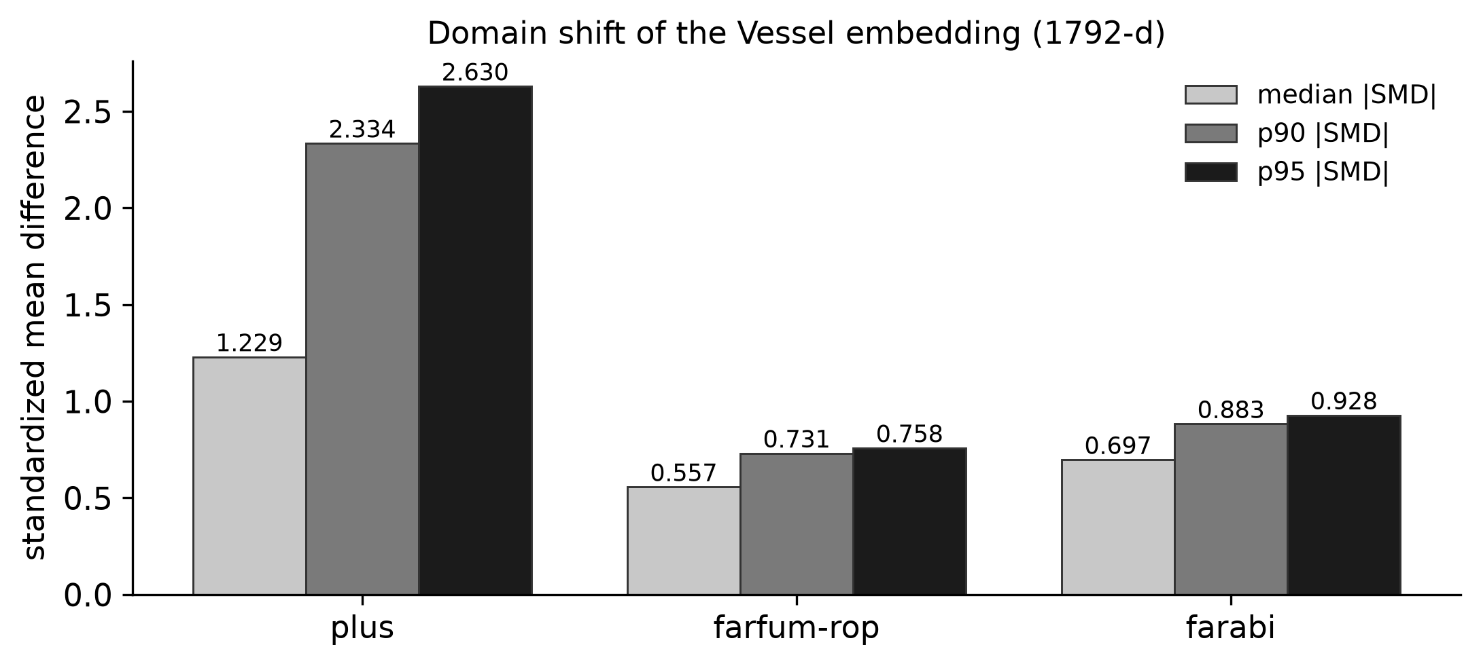
جابه‌جایی دامنه
جابه‌جایی اندازه‌گیری شد، نه فرض
▪ جابه‌جایی اندازه‌گیری‌شده
▪ بیشترین جابه‌جایی، بیشترین سود
Notes:
— محور اسلاید —
جابه‌جایی دامنه اندازه‌گیری شد، نه فرض: بازنمایی عروق بیشترین جابه‌جایی را داشت و همان بازنمایی بیشترین سود را داد.
— شرح و شاهد —
افت عملکرد در منبع دیده‌نشده نشان داد بازنمایی‌ها نسبت به شرایط تصویربرداری حساس‌اند. برای اندازه‌گیری این موضوع، اختلاف میانگین استانداردشده‌ی مؤلفه‌ها، فاصله‌ی مرکز توزیع و قابلیت پیش‌بینی منبع بررسی شد. بازنمایی عروق با وجود مکمل‌بودن برای بیماری، ناوردا نسبت به منبع نبود. برای مثال در مجموعه‌ی پلاس میانه‌ی قدرمطلق اختلاف استانداردشده در بازنمایی عروق ۱٫۲۲۹ و در بازنمایی رنگی ۰٫۵۴۱ بود.
برای کاهش این وابستگی، مدل K1 از دو سازوکار استفاده کرد. نخست DANN با لایه‌ی وارون‌سازی گرادیان که استخراج‌کننده را وادار می‌کند بازنمایی مفید برای بیماری ولی نامناسب برای تشخیص منبع تولید کند. دوم MMD شرطی به کلاس که فاصله‌ی توزیع بازنمایی‌ها را درون کلاس‌ها کاهش می‌دهد. تابع هدف بیماری، خطای دامنه و فاصله‌ی MMD را با ضرایب ثابت ترکیب کرد.
تحلیل دامنه نیز این نگرانی را پشتیبانی کرد. اختلاف استانداردشده‌ی ویژگی‌ها میان منبع‌ها قابل توجه بود و یک طبقه‌بند منبع می‌توانست با عملکرد حدود ۰٫۸۸ تا ۰٫۹۸ منبع تصویر را پیش‌بینی کند. یعنی بازنمایی‌ها علاوه بر بیماری، اثر دوربین، مرکز، جمعیت و شرایط تصویربرداری را حمل می‌کردند.
— پرسش‌های محتمل داور —
پرسش: اگر SMD کمتر شد چرا عملکرد بهتر نشد؟ پاسخ: زیرا SMD فقط فاصله‌ی توصیفی مؤلفه‌ها را اندازه می‌گیرد. هم‌ترازکردن توزیع ممکن است اطلاعات مفید بیماری را نیز حذف کند یا مشکل اصلی در تغییر رابطه‌ی تصویر و برچسب باشد.
پرسش: آیا بازنمایی عروق به دلیل SMD بزرگ نامناسب است؟ پاسخ: خیر. همان بازنمایی برای بیماری اطلاعات مکمل داشت. یک نمایش می‌تواند هم‌زمان اطلاعات بیماری و منبع را حمل کند.

Slide 19
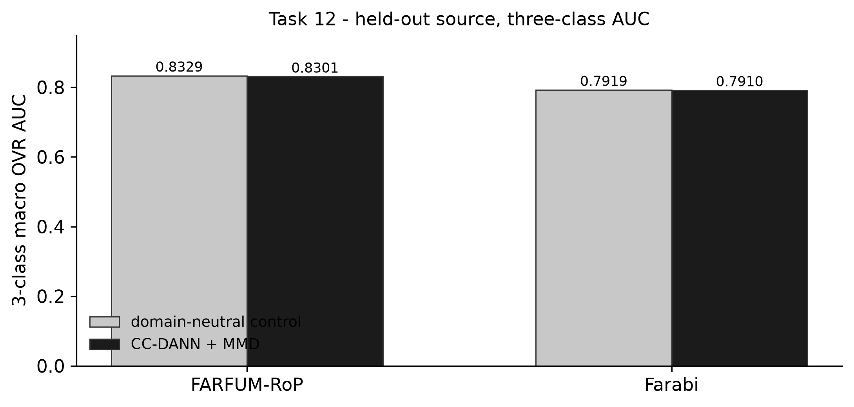
آزمون سازگارسازی دامنه
جابه‌جایی کم شد؛ عملکرد بیماری نه
▪ جداسازی جابه‌جایی از پیامد
▪ نتیجه محدود به تنظیم ثابت
Notes:
— محور اسلاید —
کنترل علّی: با DANN+MMD بعضی شاخص‌های جابه‌جایی کاهش یافت، اما عملکرد بیماری بهبود نیافت؛ پس کاهش فاصله‌ی بازنمایی الزاماً انتقال اطلاعات بیماری نیست.
— شرح و شاهد —
نتیجه نشان داد بعضی شاخص‌های هندسی جابه‌جایی کاهش یافتند، ولی پیش‌بینی‌پذیری منبع همچنان بالا باقی ماند و سطح زیر منحنی بیماری در FARFUM و فارابی بهتر نشد. در نوبت پلاس نیز افزایش بسیار کوچک دودویی با بدترشدن بریر و F1 همراه بود.
این آزمایش نشان می‌دهد نزدیک‌شدن توزیع‌ها در فضای بازنمایی الزاماً به بهترشدن مرز تصمیم بیماری منجر نمی‌شود. ممکن است اطلاعات منبع با اطلاعات بیماری هم‌بسته باشد یا تنظیم ضرایب و تعریف دامنه مناسب نباشد. نتیجه‌ی من رد کلی سازگارسازی دامنه نیست؛ فقط نشان می‌دهد این پیکربندی ثابت نتوانست پیامد بیماری را بهتر کند.
روش CC-DANN+MMD تلاش کرد با یک زیان بیماری، یک تمایزگر دامنه و فاصله‌ی MMD بازنمایی‌های منبع را نزدیک کند. اما در تنظیم ثابت بررسی‌شده، AUC بیماری در FARFUM و فارابی کمی کاهش یافت و در پلاس افزایش بسیار کوچک همراه با بدترشدن بعضی معیارها بود. نتیجه رد کل سازگارسازی دامنه نیست؛ نشان می‌دهد نزدیک‌کردن هندسی توزیع‌ها لزوماً مرز تصمیم بیماری را بهتر نمی‌کند، به‌خصوص وقتی منبع و برچسب هم‌بسته‌اند.
— پرسش‌های محتمل داور —
پرسش: چرا نمی‌گویید DANN شکست خورده است؟ پاسخ: فقط یک تنظیم با ضرایب و تعریف دامنه‌ی مشخص بررسی شد. نتیجه درباره‌ی همان پیکربندی است، نه تمام روش‌های خصمانه یا تمام فراپارامترها.
پرسش: ۱۹. چرا DANN+MMD نتیجه نداد؟ پاسخ: کاهش فاصله‌ی بازنمایی الزاماً اطلاعات بیماری را حفظ نمی‌کند. ممکن است منبع و بیماری هم‌بسته باشند، ضرایب مناسب نباشند یا نوع جابه‌جایی فقط هم‌متغیر نباشد. نتیجه فقط درباره‌ی تنظیم ثابت بررسی‌شده است.

Slide 20
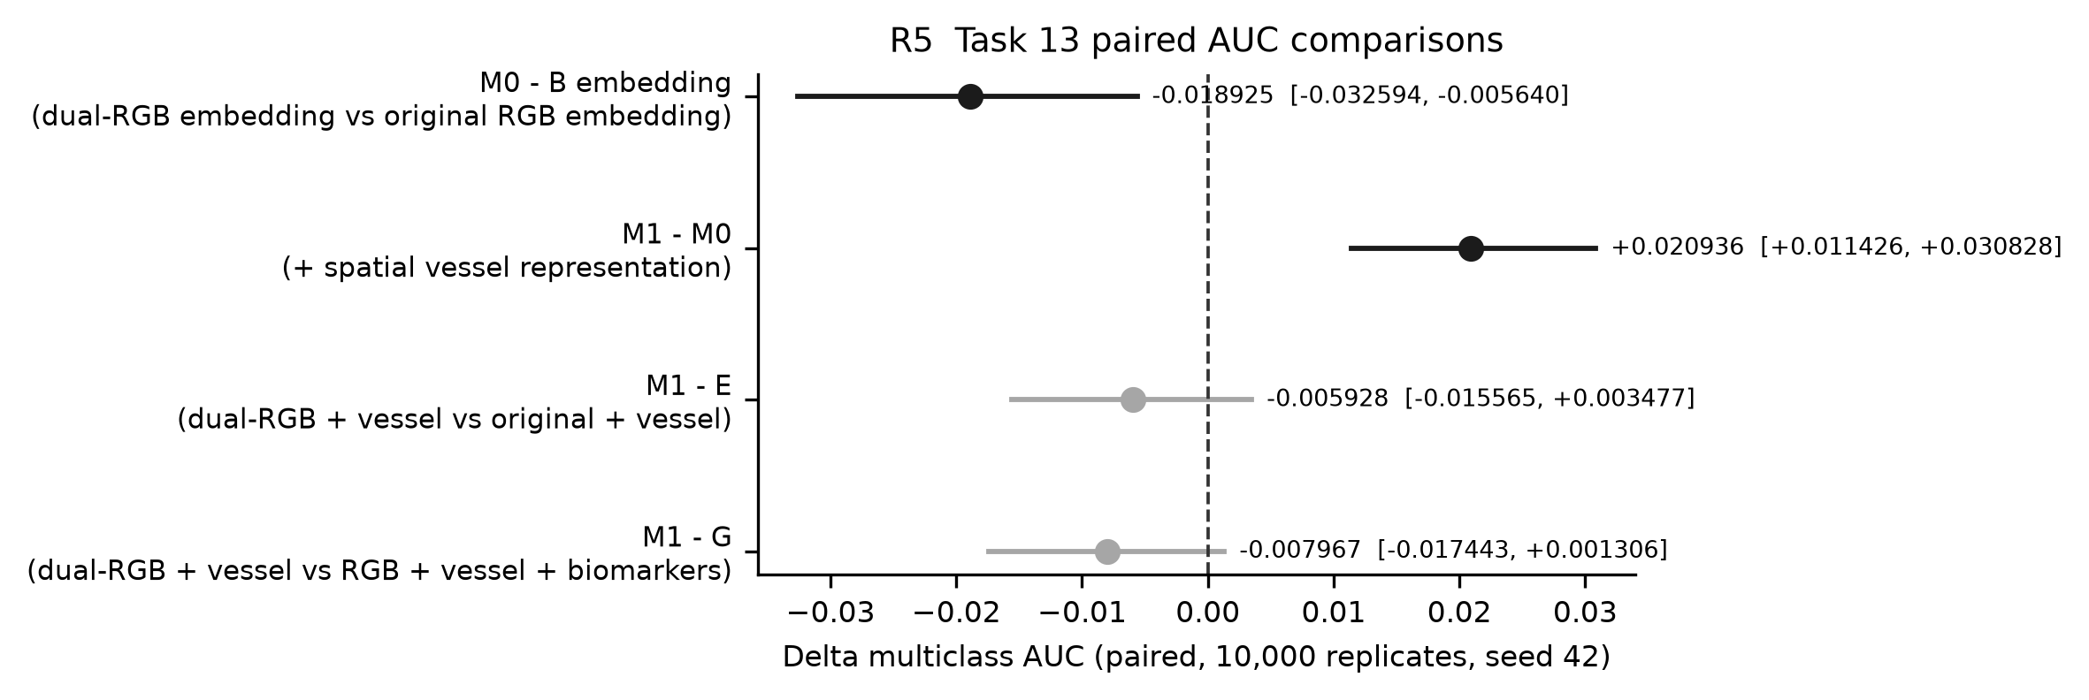
آزمون معماری جایگزین
سهم عروقی، مقاوم به تغییر معماری تصویری
▪ کنترل ضعیف‌تر
▪ عروق: مکمل
Notes:
— محور اسلاید —
کنترل معماری: M0 فقط‌رنگی از B ضعیف‌تر شد، ولی M1 نسبت به M0 حدود ۰٫۰۲۰۹ بهبود پشتیبانی‌شده داشت؛ پس سود عروق به معماری تصویری خاص گره نخورده است. وزن توجه فقط توصیفی تفسیر می‌شود.
— شرح و شاهد —
یکی از توضیحات جایگزین برای نتیجه‌ی E-B این بود که سود عروق شاید فقط به ضعف یا ویژگی خاص خط پایه‌ی EfficientNet-B5 وابسته باشد. برای بررسی این احتمال، در مرحله‌ی ۱۳ یک بازنمایی رنگی متفاوت با دو ستون فقرات ResNet50 و EfficientNet-B4 و سازوکار توجه نرم ساخته شد.
مدل M0 کنترل فقط‌رنگی این معماری بود و مدل M1 همان معماری را همراه بازنمایی ۱۷۹۲بعدی عروق استفاده کرد. ابتدا M0 با B مقایسه شد. M0 سطح زیر منحنی ۰٫۹۰۶۰ داشت و حدود ۰٫۰۱۸۹ از B ضعیف‌تر بود. بنابراین پیچیده‌ترشدن معماری رنگی در این پروتکل بهبود ایجاد نکرد.
سپس M1 با M0 مقایسه شد. افزودن عروق سطح زیر منحنی را حدود ۰٫۰۲۰۹ افزایش داد و بازه‌ی اطمینان اختلاف کاملاً مثبت بود. F1 میانگین افزایش و بریر کاهش یافت. مقایسه‌ی M1 با E و G نیز تفاوت پشتیبانی‌شده‌ای نشان نداد.
نتیجه‌ی این آزمایش این نیست که معماری دو‌ستون‌فقرات بهترین مدل است؛ زیرا کنترل M0 خود از B ضعیف‌تر بود. نتیجه‌ی دقیق‌تر این است که مکمل‌بودن بازنمایی فضایی عروق در یک استخراج‌کننده‌ی رنگی مستقل نیز تکرار شد. این تکرار احتمال اینکه سود عروق صرفاً یک ویژگی تصادفی معماری B باشد را کاهش می‌دهد.
وزن‌های توجه نیز فقط به‌صورت توصیفی تفسیر شدند. توجه بالاتر یک شاخه اثبات علّی اهمیت آن نیست و نباید به‌عنوان توضیح کامل تصمیم مدل ارائه شود.
— پرسش‌های محتمل داور —
پرسش: چرا معماری پیچیده‌تر ضعیف‌تر شد؟ پاسخ: پیچیدگی بیشتر می‌تواند به بیش‌برازش، بهینه‌سازی دشوارتر یا نیاز به داده و تنظیم بیشتر منجر شود. معماری بهتر در یک مقاله لزوماً در جمعیت و پروتکل دیگر بهترین نیست.
پرسش: اگر M1 به E نرسید، آزمایش چه فایده‌ای داشت؟ پاسخ: هدف یافتن مدل برتر نبود؛ هدف کنترل پایداری سود عروق بود. M1 نسبت به کنترل متناظر M0 بهبود پشتیبانی‌شده داشت.
پرسش: آیا attention توضیح می‌دهد مدل به کجا نگاه کرده است؟ پاسخ: تا حد محدود و توصیفی. وزن توجه نشان‌دهنده‌ی سهم محاسباتی است، نه اثبات علّی یا تضمین تفسیر بالینی.
پرسش: ۲۱. مرحله‌ی ۱۳ چه چیزی را ثابت کرد؟ پاسخ: M0 از B ضعیف‌تر بود، ولی M1 نسبت به M0 بهبود ۰٫۰۲۰۹ پشتیبانی‌شده داشت. پس سود عروق در یک بازنمایی رنگی متفاوت نیز تکرار شد.
پرسش: ۲۲. آیا attention تفسیر علّی ارائه می‌دهد؟ پاسخ: خیر. وزن توجه فقط سهم محاسباتی توصیفی را نشان می‌دهد و اثبات نمی‌کند یک ناحیه یا شاخه علت تصمیم بوده است.

Slide 21
نوآوری و سهم علمی
▪ تفکیک نشانگر از ساختار فضایی
▪ اثبات زوجی مکمل‌بودن عروق
▪ تکرار بین‌منبعی
▪ پایداری معماری
▪ حفظ نتیجه‌ی منفی
▪ ممیزی داده و منشأ
Notes:
— محور اسلاید —
سهم علمی یک الگوریتم منفرد نیست؛ یک زنجیره‌ی شواهد کنترل‌شده است: تفکیک نشانگر عددی از ساختار فضایی، اثبات زوجی مکمل‌بودن عروق، تکرار بین‌منبعی، پایداری نسبت به معماری، حفظ نتیجه‌ی منفی و ممیزی داده و منشأ.
— شرح و شاهد —
نوآوری را «استفاده از عروق» تعریف نکن. سهم واقعی، طراحی مقایسه‌ای برای تفکیک ارزش سه شکل نمایش، ممیزی منشأ داده، آزمون پایداری میان منبع و معماری و گزارش نتایج منفی است.
نوآوری اصلی این پایان‌نامه یک الگوریتم منفرد نیست، بلکه طراحی یک زنجیره‌ی شواهد کنترل‌شده است. پروژه میان پنج خلاصه‌ی عددی و نقشه‌ی کامل فضایی عروق تفاوت گذاشت و نشان داد نداشتن ارزش افزوده برای پنج عدد به معنای بی‌اهمیت‌بودن عروق نیست. مکمل‌بودن عروق با مقایسه‌ی زوجی E-B، بهبود سطح زیر منحنی و بریر، تکرار در دو منبع کنارگذاشته و تکرار در یک معماری رنگی متفاوت پشتیبانی شد.
در نتیجه، نوآوری اصلی پایان‌نامه یک الگوریتم منفرد نیست. نوآوری در طراحی زنجیره‌ی شواهدی است که میان وجود سیگنال، اطلاعات افزایشی، پایداری نسبت به معماری و انتقال به منبع دیده‌نشده تمایز ایجاد می‌کند. همچنین نتایج منفی حفظ شدند و فقط آزمایش‌های موفق انتخاب نشدند.
نوآوری اصلی صرفاً استفاده از عروق یا یک شبکه‌ی جدید نیست. سهم پژوهش، طراحی یک چارچوب مقایسه‌ای برای تفکیک سه ادعاست: آیا خلاصه‌های قابل تفسیر سیگنال مستقل دارند؛ آیا نسبت به RGB ارزش افزوده دارند؛ و آیا حفظ ساختار فضایی عروق مکمل است. این چارچوب با ممیزی منشأ، مقایسه‌ی زوجی، آزمون منبع‌کنارگذاشته، معماری جایگزین و گزارش نتیجه‌های منفی همراه شد. گزارش اینکه letterbox پذیرفته نشد، همجوشی دیرهنگام شاخه‌ی عروق را کنار گذاشت، نشانگر در چند سازوکار سود نداد و سازگارسازی دامنه بهتر نشد، بخشی از صداقت علمی و نوآوری روش‌شناختی است.
از نظر بازتولیدپذیری، مخزن به لایه‌های داده، جداسازی، نشانگر، طبقه‌بندی، مقایسه، پیکربندی و مصنوعات تقسیم شده است. تقسیم، جدول نشانگر و وزن‌های شبکه با هش ثبت شده‌اند تا نسخه‌ی دقیق ورودی هر اجرا قابل ردیابی باشد. پیشوندهای مرجع شامل 0d4c برای تقسیم، b4661d برای نشانگر، 2b0b برای وزن RGB و 3e171 برای وزن عروق است. هش هویت فایل را تضمین می‌کند، نه اینکه فایل از نظر بالینی صحیح است.
— پرسش‌های محتمل داور —
پرسش: ۳. تکرار بین‌منبعی پاسخ: سود عروق در FARFUM-RoP و فارابی نیز تکرار شد، هرچند عملکرد مطلق افت کرد. این موضوع ثبات جهت اثر و هم‌زمان محدودیت تعمیم را نشان می‌دهد.
پرسش: ۶. ممیزی داده و منشأ پاسخ: تقسیم گروهی، هش دقیق، هش ادراکی، تطبیق قطعی ماسک و تثبیت مصنوعات امکان ردیابی ادعاها را فراهم کردند.
پرسش: ۷. جداسازی جابه‌جایی نمایش از پیامد بیماری پاسخ: پروژه نشان داد کاهش بعضی فاصله‌های بازنمایی الزاماً عملکرد بیماری را بهتر نمی‌کند.
پرسش: نوآوری پروژه اگر الگوریتم جدید نیست چیست؟ پاسخ: تفکیک تجربی چند سطح نمایش عروقی، مقایسه‌ی زوجی روی جمعیت مشترک، تکرار بین‌منبعی و معماری، ممیزی منشأ و حفظ نتایج منفی.
پرسش: ۲۹. مهم‌ترین نوآوری چیست؟ پاسخ: تفکیک تجربی سیگنال مستقل، ارزش افزوده‌ی پنج نشانگر، ارزش افزوده‌ی ساختار فضایی، پایداری معماری و انتقال بین‌منبعی روی یک زنجیره‌ی ردیابی‌شده.
پرسش: ۲۷. نقش هش در پروژه چیست؟ پاسخ: هش هویت فایل و نسخه را کنترل می‌کند و از استفاده‌ی ناخواسته از تقسیم، جدول یا مدل متفاوت جلوگیری می‌کند. هش صحت بالینی فایل را اثبات نمی‌کند.

Slide 22
محدودیت‌ها به‌عنوان مرز ادعا
▪ مطالعه‌ی گذشته‌نگر
▪ گروه Farabi در سطح معاینه
▪ آزمون مرجع در تحلیل‌های ثانویه
▪ نبود مرجع متخصص جداسازی
▪ دامنه‌ی پنج نشانگر
▪ افت بین‌منبعی
Notes:
— محور اسلاید —
محدودیت‌ها مرز ادعا هستند، نه اعتراف: مطالعه‌ی گذشته‌نگر، گروه Farabi در سطح معاینه، نبود اعتبارسنجی خارجی مستقل، نبود معیار خارجی جداسازی، دامنه‌ی محدود پنج نشانگر و افت بین‌منبعی. هیچ‌کدام نتیجه‌ی زوجی را باطل نمی‌کند، اما دامنه‌ی تعمیم را دقیق مشخص می‌کند.
— شرح و شاهد —
نبود اعتبارسنجی خارجی آینده‌نگر، شناسه‌ی ناقص بیمار در فارابی، چهار نزدیک‌به‌تکراری، نبود معیار خارجی تثبیت‌شده‌ی جداسازی، استفاده‌ی اکتشافی مجدد از آزمون و پوشش‌ندادن عدم‌قطعیت آموزش را ذکر کن.
در کنار این دستاوردها، محدودیت‌ها باید صریح بیان شوند. مطالعه گذشته‌نگر است و اعتبارسنجی آینده‌نگر یا مرکز کاملاً مستقل ندارد. در فارابی فقط استقلال معاینه اثبات شده است. چهار جفت نزدیک‌به‌تکراری باقی مانده‌اند. آزمون مرجع در آزمایش‌های ثانویه دوباره استفاده شده و این نتایج اکتشافی‌اند. معیار خارجی تثبیت‌شده برای جداسازی در بسته‌ی نهایی وجود ندارد و پنج نشانگر نیز پهنا و پیچ‌خوردگی را شامل نمی‌شوند.
محدودیت‌ها روشن‌اند. مطالعه گذشته‌نگر است و اعتبارسنجی خارجی آینده‌نگر ندارد. در فارابی شناسه‌ی بیمار کامل نیست. چهار جفت نزدیک‌به‌تکراری باقی مانده‌اند. کیفیت جداسازی با معیار خارجی تثبیت‌شده در بسته‌ی نهایی سنجیده نشده است. آزمون مرجع در مراحل ثانویه نیز دوباره استفاده شد، پس آن مراحل اکتشافی‌اند. بازنمونه‌گیری زوجی عدم‌قطعیت ناشی از نمونه‌های آزمون را پوشش می‌دهد، اما نوسان بذر آموزش، انتخاب فراپارامتر، مرکز جدید یا اپراتور را پوشش نمی‌دهد. تحلیل درمان، عدالت میان زیرگروه‌ها و اثر بر جریان کار بالینی نیز انجام نشده است.
مسیر آینده باید از این محدودیت‌ها پیروی کند: ایجاد مجموعه‌ی خارجی قفل‌شده با شناسه‌ی بیمار کامل، سنجش جداگانه‌ی جداسازی با مرجع متخصص، آموزش چندبذری و تحلیل عدم‌قطعیت کامل، کالیبراسیون و انتخاب نقطه‌ی کار بالینی، مطالعه‌ی سازگارسازی دامنه با طراحی از پیش ثبت‌شده، و در نهایت ارزیابی آینده‌نگر تأثیر مدل بر تصمیم متخصص.
— پرسش‌های محتمل داور —
پرسش: مطالعه‌ی گذشته‌نگر پاسخ: داده‌ها از پیش موجود بودند و پژوهش آینده‌نگر در مسیر بالینی انجام نشد. بنابراین اثر مدل بر تصمیم پزشک، زمان کار، درمان یا پیامد بیمار سنجیده نشده است.
پرسش: نبود اعتبارسنجی خارجی مستقل پاسخ: LOSO آزمون انتقال است، اما هر سه منبع در فرایند توسعه شناخته‌شده بودند. مرکز کاملاً مستقل و پروتکل از پیش ثبت‌شده لازم است.
پرسش: شناسه‌ی فارابی پاسخ: جدایی فقط در سطح معاینه اثبات شده است. احتمال تعلق معاینات مختلف به یک بیمار را نمی‌توان کاملاً رد کرد.
پرسش: نزدیک‌به‌تکراری‌ها پاسخ: چهار جفت مشابه میان بخش‌ها باقی ماندند. نبود تکرار دقیق به معنای نبود تمام شباهت‌های معنایی نیست.
پرسش: استفاده‌ی دوباره از آزمون پاسخ: آزمایش‌های مراحل ۹ تا ۱۳ بعد از مشاهده‌ی نتیجه‌ی اصلی روی همان آزمون مرجع ارزیابی شدند. بنابراین اکتشافی‌اند و به آزمون تأییدی جدید نیاز دارند.
پرسش: اعتبار جداسازی پاسخ: معیار خارجی تثبیت‌شده برای جداسازی در بسته‌ی نهایی گزارش وجود ندارد. خطای ماسک می‌تواند به نشانگر و بازنمایی عروقی منتقل شود.
پرسش: محدودبودن نشانگرها پاسخ: پهنای رگ، پیچ‌خوردگی، انحنا، تفکیک شریان و ورید و ویژگی‌های موضعی در بردار نهایی پنج‌بعدی نبودند. نتیجه‌ی منفی به همین پنج نشانگر محدود است.
پرسش: عدم قطعیت آموزش پاسخ: بازنمونه‌گیری عدم قطعیت نمونه‌گیری آزمون را می‌سنجد، ولی تغییر بذر آموزش، جست‌وجوی فراپارامتر و تغییر مرکز را به‌طور کامل پوشش نمی‌دهد.
پرسش: مهم‌ترین محدودیت نتیجه چیست؟ پاسخ: افت بزرگ عملکرد در منبع دیده‌نشده، نبود اعتبارسنجی بالینی خارجی، نبود معیار خارجی تثبیت‌شده برای جداسازی، محدودیت شناسه‌ی بیمار فارابی و استفاده‌ی دوباره از آزمون مرجع در آزمایش‌های ثانویه.
پرسش: آیا LOSO ثابت می‌کند مدل روی هر مرکز جدیدی کار می‌کند؟ پاسخ: خیر. فقط سه منبع موجود را بررسی می‌کند. مرکز جدید ممکن است دوربین، شیوع، کیفیت یا فرایند برچسب‌گذاری متفاوتی داشته باشد.
پرسش: ۲۸. مهم‌ترین محدودیت چیست؟ پاسخ: برای کاربرد، افت بین‌منبعی و نبود اعتبارسنجی خارجی مستقل مهم‌ترین‌اند. از نظر روش‌شناسی نیز نبود شناسه‌ی بیمار فارابی و استفاده‌ی دوباره از آزمون در مراحل ثانویه اهمیت دارند.

Slide 23
نتیجه‌ی نهایی
▪ عروق فضایی: اطلاعات مکمل
▪ تکرار در منبع دیده‌نشده
▪ نشانگرها: بدون ارزش افزوده‌ی تکرارپذیر
▪ بدون ادعای آمادگی بالینی
Notes:
— محور اسلاید —
نتیجه‌ی نهایی: عروق مهم‌اند، اما شیوه‌ی نمایش آن‌ها تعیین‌کننده است؛ ساختار فضایی مکمل تصویر رنگی بود و پنج خلاصه‌ی عددی ارزش افزوده‌ی تکرارپذیر نداشتند. خروجی پروژه یک ابزار پژوهشی طبقه‌بندی تصویر است، نه جایگزین معاینه و نه ابزار آماده‌ی بالینی.
— شرح و شاهد —
جمله‌ی نهایی: «عروق مهم‌اند، اما شیوه‌ی نمایش آن‌ها تعیین‌کننده است؛ ساختار فضایی مکمل RGB بود، درحالی‌که پنج خلاصه‌ی عددی ارزش افزوده‌ی تکرارپذیر نداشتند، و افت بین‌مرکزی هنوز مانع اصلی کاربرد است.
اگر بخواهم کل پایان‌نامه را در یک نتیجه خلاصه کنم، پنج نشانگر عددی کاملاً بی‌اطلاعات نبودند، اما پس از حضور بازنمایی‌های غنی‌تر ارزش افزوده‌ی تکرارپذیر ایجاد نکردند. در مقابل، نقشه‌ی کامل فضایی عروق به تصویر رنگی اطلاعات مکمل افزود و این جهت اثر در دو منبع کنارگذاشته و یک معماری جایگزین تکرار شد. بااین‌حال افت بزرگ بین منابع نشان داد مسئله‌ی اصلی برای حرکت به سمت کاربرد، تعمیم و اعتبارسنجی خارجی است. بنابراین ادعای نهایی من محدود ولی مستند است: عروق مهم‌اند، اما نحوه‌ی نمایش آن‌ها تعیین‌کننده است؛ نتیجه‌ی حاضر یک شاهد پژوهشی قابل دفاع است، نه اعلام آمادگی بالینی.
بهبود عروق حدود ۰٫۰۰۸ سطح زیر منحنی است و از نظر آماری پشتیبانی می‌شود، اما اهمیت بالینی از این عدد به‌تنهایی نتیجه نمی‌شود. افت ۰٫۱۲ تا ۰٫۱۵ در منبع دیده‌نشده بزرگ‌تر است و نشان می‌دهد اولویت بعدی اعتبارسنجی خارجی، مقاوم‌سازی نسبت به دوربین و واسنجی مرکز هدف است.
بنابراین خروجی پروژه یک ابزار پژوهشی طبقه‌بندی تصویر است، نه جایگزین معاینه یا تصمیم درمانی. ادعای محدود و قابل دفاع این است که در جمعیت و پروتکل بررسی‌شده، حفظ آرایش فضایی عروق اطلاعات مکمل پایدارتری از پنج خلاصه‌ی عددی فراهم کرد.
بنابراین ادعای اصلی پروژه از یک رتبه‌بندی ساده‌ی مدل‌ها به دست نمی‌آید. استدلال بر مقایسه‌های زوجی از پیش تعریف‌شده تکیه دارد. این طراحی اجازه می‌دهد بگوییم یک نوع اطلاعات به‌تنهایی مفید است، مکمل نوع دیگری است یا پس از حضور یک بازنمایی قوی به اطلاعات زائد تبدیل می‌شود.
— پرسش‌های محتمل داور —
پرسش: مهم‌ترین نوآوری در یک جمله چیست؟ پاسخ: تفکیک تجربی و زوجی میان سیگنال مستقل پنج نشانگر، ارزش افزوده‌ی آن‌ها و ارزش افزوده‌ی ساختار کامل فضایی عروق، همراه با آزمون انتقال و پایداری معماری.
پرسش: چرا نتیجه از نظر بالینی آماده نیست؟ پاسخ: به دلیل نبود اعتبارسنجی خارجی آینده‌نگر، افت بین‌منبعی، نبود سنجش مستقیم نهایی ماسک و نبود ارزیابی اثر مدل بر تصمیم و پیامد بیمار.
پرسش: اولین آزمایش بعدی چه باید باشد؟ پاسخ: یک مطالعه‌ی مرکز خارجی مستقل با شناسه‌ی بیمار، مرجع جداسازی متخصص، پروتکل از پیش ثبت‌شده و نقطه‌ی کار بالینی مشخص.
پرسش: ۳۰. نتیجه‌ی پایان‌نامه در یک جمله چیست؟ پاسخ: در جمعیت و پروتکل مشخص، عروق مهم بودند اما شیوه‌ی نمایش تعیین‌کننده بود: نقشه‌ی فضایی مکمل تصویر رنگی شد، در حالی که پنج خلاصه‌ی عددی با وجود داشتن اطلاعات مستقل، ارزش افزوده‌ی تکرارپذیر ایجاد نکردند.

Slide 24
پرسش‌های محتمل داور
پاسخ کامل در یادداشت همین اسلاید
▪ چرا عدد تجمیعی نتیجه‌ی اصلی نیست؟
▪ چرا آموزش کامل ادامه نیافت؟
▪ چرا سازگارسازی دامنه نتیجه نداد؟
▪ نوآوری در یک جمله چیست؟
Notes:
— محور اسلاید —
پاسخ‌دادن به داور با الگوی چهارمرحله‌ای: پاسخ مستقیم در یک جمله، عدد یا طراحی پشتیبان، تفسیر علمی، و مرز ادعا. در این اسلاید سخت‌ترین پرسش‌ها با همین الگو آمده است.
— شرح و شاهد —
۱. پاسخ مستقیم را در یک جمله بگو. ۲. عدد یا طراحی آزمایش پشتیبان را ارائه کن. ۳. تفسیر علمی را بیان کن. ۴. مرز ادعا را مشخص کن. برای مثال: «بله، عروق فضایی ارزش افزوده داشتند؛ E نسبت به B حدود ۰٫۰۰۷۹ AUC اضافه کرد و بازه‌ی زوجی مثبت بود؛ این نشان می‌دهد اطلاعات مکانی عروق با RGB کاملاً زائد نبود؛ بااین‌حال ارزش بالینی آن بدون نقطه‌ی کار و اعتبارسنجی خارجی اثبات نشده است.
— عدد تاریخی نزدیک ۰٫۹۸ را به‌عنوان نتیجه‌ی معتبر نهایی نشان نده. — ۸۸۷۰ و ۸۸۶۲ را دو نسخه‌ی متناقض معرفی نکن. — پلاس دودویی را با FARFUM و فارابی سه‌کلاسه مستقیم مقایسه نکن. — از بالاترین عدد نقطه‌ای نتیجه‌ی برتری قطعی نگیر. — attention را توضیح علّی تلقی نکن. — کیفیت بالینی جداسازی را بدون معیار خارجی ادعا نکن. — نگو «هیچ نشتی وجود ندارد»؛ بگو کنترل‌های مشخص چه چیزهایی را رد کرده‌اند و چه ابهام‌هایی باقی مانده‌اند.
— پرسش‌های محتمل داور —
پرسش: ۱۰. آیا مدل A ثابت می‌کند نشانگرها بهتر از شانس‌اند؟ پاسخ: مدل A برآورد نقطه‌ای ۰٫۶۵۹۶ دارد و نشان می‌دهد اطلاعاتی وجود دارد؛ ولی آزمون مستقل از پیش تعریف‌شده برای فاصله‌ی آن از ۰٫۵ گزارش نشده است. بنابراین بهتر است بگوییم «سیگنال یا اطلاعات نقطه‌ای» نه اثبات رسمی برتری بر شانس.
پرسش: ۱۲. مهم‌ترین نتیجه‌ی آماری چیست؟ پاسخ: مقایسه‌ی E-B: افزایش سطح زیر منحنی ۰٫۰۰۷۹ با بازه‌ی کاملاً مثبت و کاهش بریر ۰٫۰۲۷۷ با بازه‌ی کاملاً منفی. این دو نتیجه مکمل‌بودن بازنمایی فضایی عروق را پشتیبانی می‌کنند.
پرسش: ۱۳. چرا نشانگرها به مدل کمک نکردند؟ پاسخ: سه توضیح سازگار وجود دارد: اطلاعات آن‌ها با بازنمایی رنگی و عروقی هم‌پوشان است؛ فشرده‌سازی به پنج عدد اطلاعات مکانی را حذف می‌کند؛ و خطای اندازه‌گیری ماسک می‌تواند نسبت سیگنال به نویز را کاهش دهد. پروژه میان این علت‌ها حکم علّی قطعی نمی‌دهد.
پرسش: ۱۵. آیا بهبود ۰٫۰۰۸ ارزشمند است؟ پاسخ: از نظر آماری پشتیبانی شده، ولی ارزش بالینی از AUC به‌تنهایی مشخص نیست. باید حساسیت در نقطه‌ی کار، هزینه‌ی خطا، شیوع، واسنجی و اثر بر روند بالینی بررسی شود.
پرسش: ۱۷. آیا LOSO اعتبارسنجی خارجی است؟ پاسخ: یک آزمون انتقال قوی‌تر از تقسیم آمیخته است، اما اعتبارسنجی خارجی کامل نیست؛ زیرا هر سه منبع در طراحی و تحلیل پژوهش شناخته‌شده بودند.
پرسش: ۱۹. چرا DANN+MMD نتیجه نداد؟ پاسخ: کاهش فاصله‌ی بازنمایی الزاماً اطلاعات بیماری را حفظ نمی‌کند. ممکن است منبع و بیماری هم‌بسته باشند، ضرایب مناسب نباشند یا نوع جابه‌جایی فقط هم‌متغیر نباشد. نتیجه فقط درباره‌ی تنظیم ثابت بررسی‌شده است.
پرسش: ۲۴. آیا آزمون واقعاً فقط یک بار استفاده شد؟ پاسخ: برای مقایسه‌ی اصلی، تقسیم آزمون ثابت بود. اما آزمایش‌های ثانویه پس از مشاهده‌ی نتیجه‌ی اولیه روی همان آزمون ارزیابی شدند؛ بنابراین آن‌ها اکتشافی‌اند و نمی‌توان آزمون را برای کل مسیر کاملاً دست‌نخورده دانست.
پرسش: ۲۸. مهم‌ترین محدودیت چیست؟ پاسخ: برای کاربرد، افت بین‌منبعی و نبود اعتبارسنجی خارجی مستقل مهم‌ترین‌اند. از نظر روش‌شناسی نیز نبود شناسه‌ی بیمار فارابی و استفاده‌ی دوباره از آزمون در مراحل ثانویه اهمیت دارند.

